Slide 1

Menggunakan Referensi
Gold - Chapter 6 - Topic 2

Slide 2


Training For Facilitator Rules
Always turn on the webcam
Enthusiastic in class “raise hand” for ask/give opinion
Give appreciation to others “say thank you” or “reaction”
Join online class 10 menit before
Make sure the internet network is stable
Mute microphones when not needed
Well prepared before class
If you not open cam , you lost 30 point
BINAR ACADEMY
BINAR ACADEMY

Slide 3
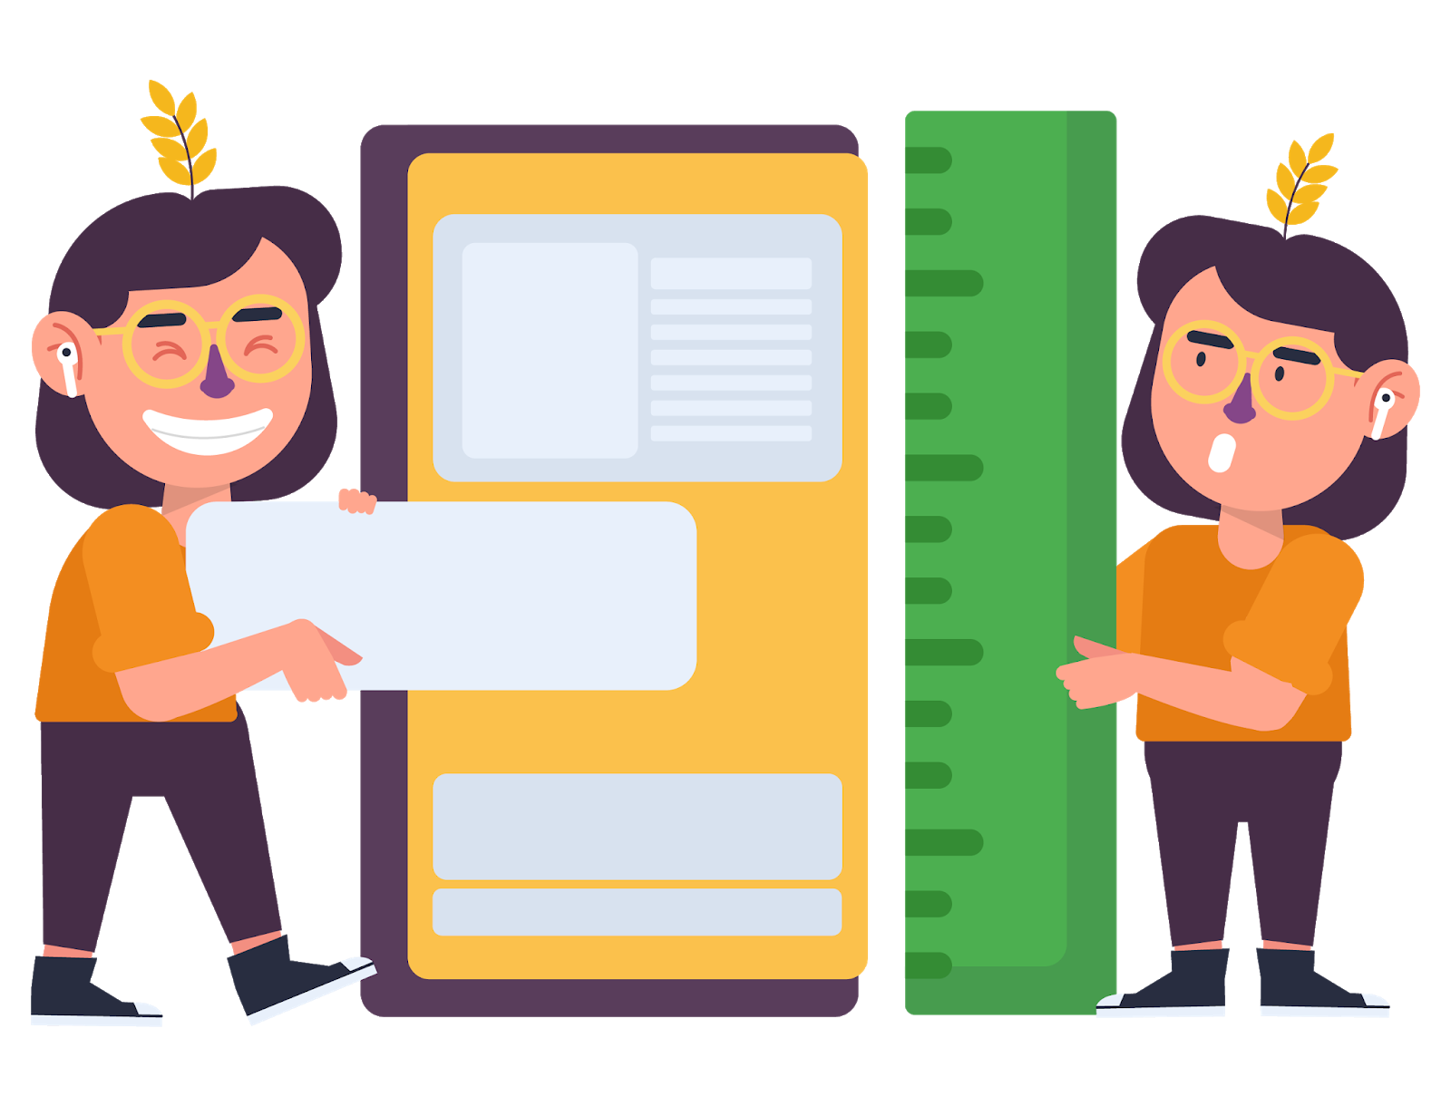
Selamat datang di Chapter 6 Topic 2 online course UI/UX Research/Design dari Binar Academy!

Slide 4

Pengantar
Kemarin, kita udah membahas tentang UX writing mulai dari pengertian, pentingnya, dan metodologinya.
Kali ini kita akan sedikit mengulang bahasan terkait referensi. Eits, tapi jangan skip dulu, sob. Ada beberapa hal penting yang sepatutnya disimak. Apa aja kira-kira? Yuk chekidott, gengs ~

Slide 5
Pengantar
Kali ini, bahasan kita mencakup:
Mengingat moodboards
Membuat moodboard yang baik
Menemukan referensi
Menggunakan referensi pada desain UI

Slide 6
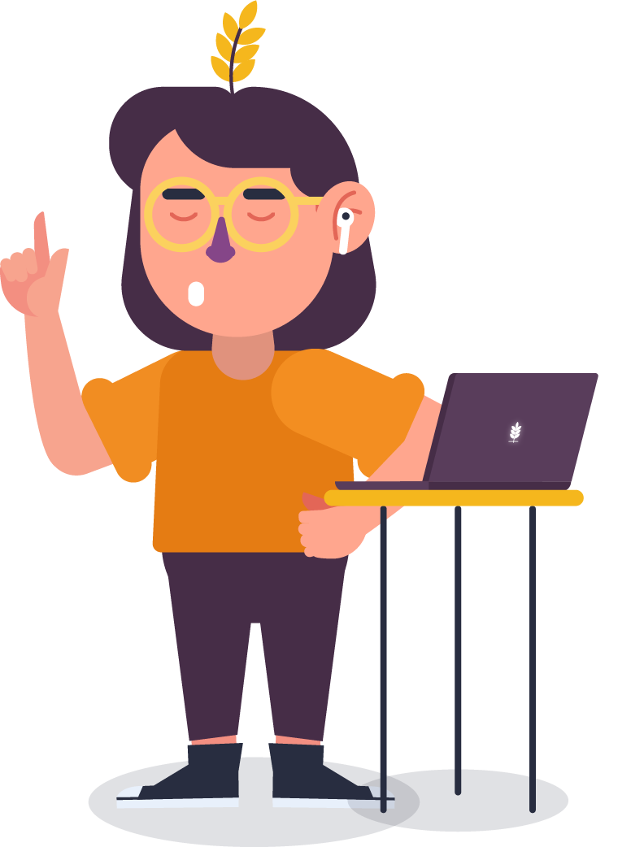
Mengingat moodboards
Di chapter 4 topic 2, kita membahas tentang moodboards kaitannya dengan desain. Masih ingat kan, sob?
Kali ini, kita akan ulas untuk mengingat moodboards dulu ya. Yuk langsung aja ~

Slide 7
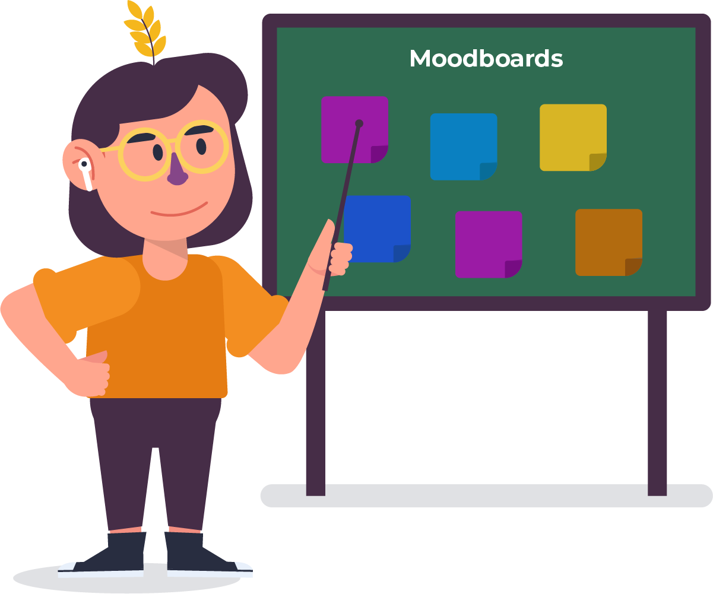
Mengingat moodboards
Mengingat lagi moodboards
Seperti yang pernah kita bahas kemarin, moodboard merupakan representasi visual dari sebuah konsep desain yang tersusun dari inspirasi.
Pada dasarnya, moodboard adalah papan suasana hati yang ditempatkan bersama desainer. Tujuannya untuk mengatur inspirasi pada tahapan pembuatan konsep.
Notes:
Photo by Brands&People on Unsplash

Slide 8

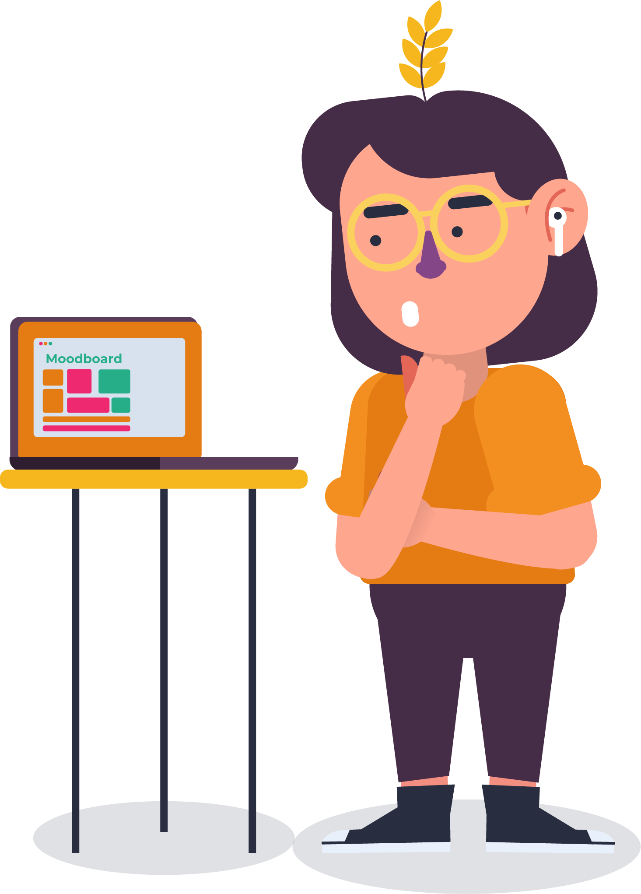
Mengingat moodboards
Moodboard bisa berbentuk digital dan atau fisik. Kalau bentuknya digital, kita bisa membuat kolasenya menggunakan perangkat lunak. Sedangkan bentuk fisik atau analog, kita dapat menggunakan kertas, papan gabus, atau dinding.
Oiya, tugas moodboard adalah menginspirasi dan membantu kamu dalam proses kreatif, bukan menjadi keharusan.
Notes:
Photo by Brands&People on Unsplash

Slide 9

Mengingat moodboards
Menyusun moodboards
Karena kamu bisa memilih menyusun moodboard dalam bentuk fisik maupun digital, jadi sebenarnya tidak ada batasan khusus untuk memasukkan temuan inspirasi.
Misalnya, kamu menemukan foto, video, musik, font, dan sebagainya. Let’s go dimasukkan saja, yang penting hal tersebut mampu mewakili dan menyalakan percikan kreatif dalam diri kamu.
Notes:
Image from https://www.linkedin.com/pulse/why-inspiration-matters-moodboard-uxui-mobile-app-paulina-chmielewska

Slide 10
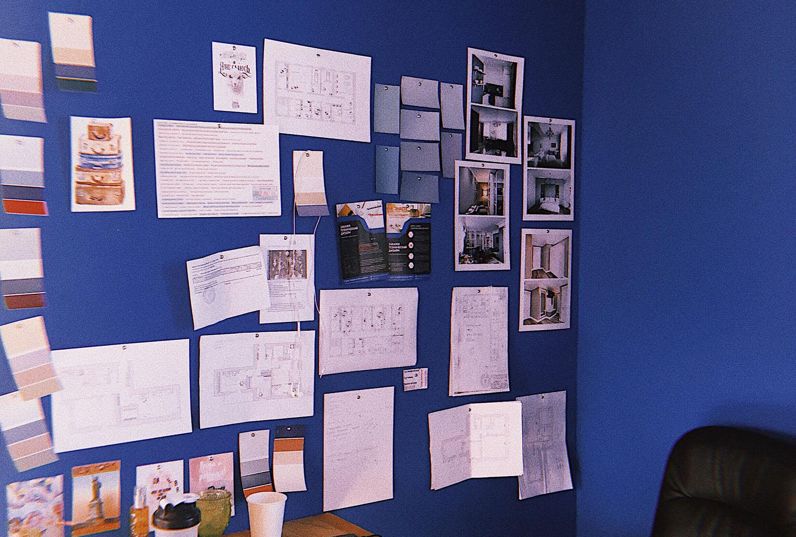
Mengingat moodboards
Contoh
moodboard
#1
Notes:
Image from https://www.invisionapp.com/inside-design/mood-board-examples/

Slide 11
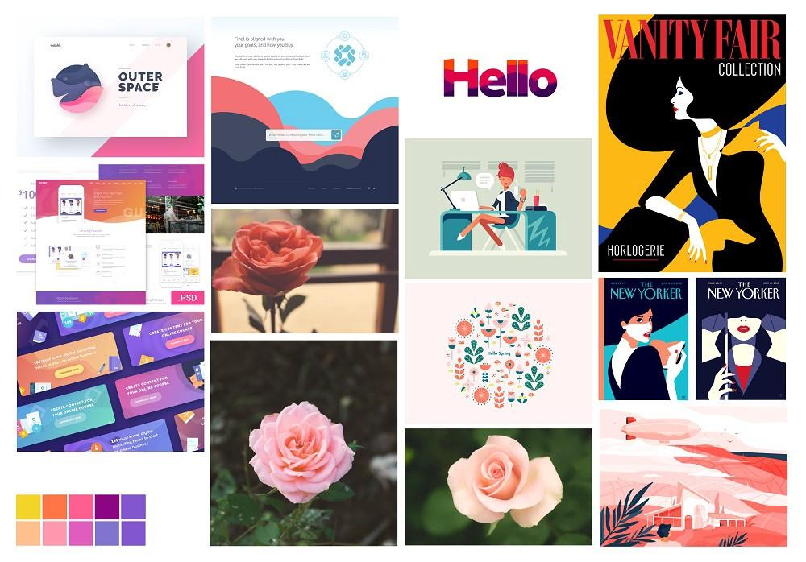
Mengingat moodboards
Contoh
moodboard
#2
Notes:
Image from https://uxplanet.org/design-mood-7-motives-to-create-mood-boards-b81ae36e399f

Slide 12
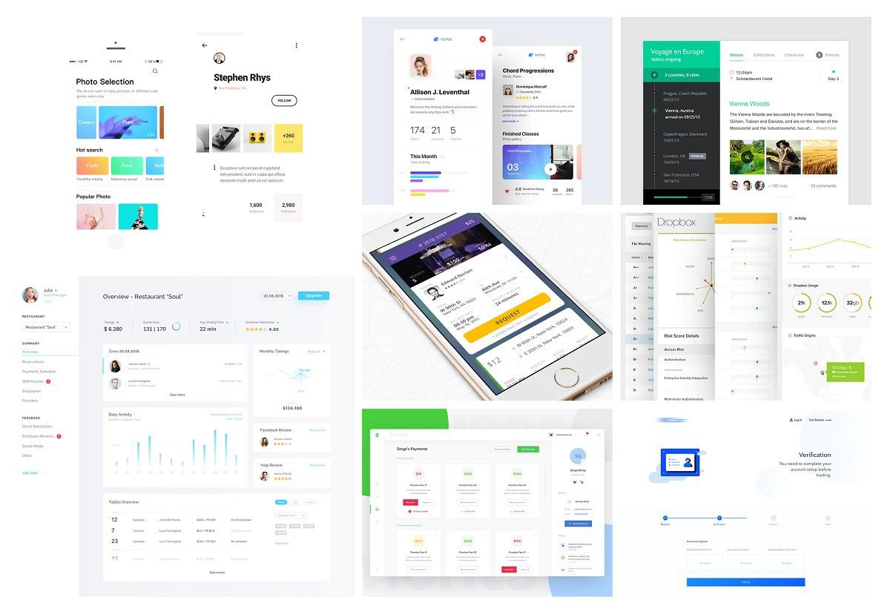
Mengingat moodboards
Contoh
moodboard
#3
Notes:
Image from https://uxplanet.org/design-mood-7-motives-to-create-mood-boards-b81ae36e399f

Slide 13
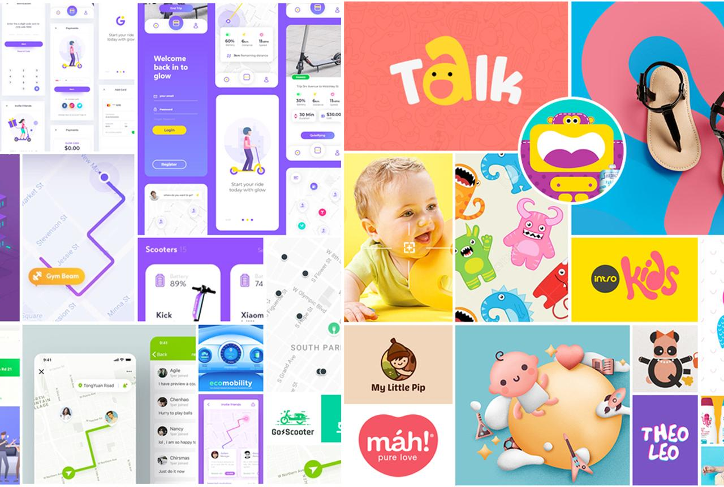
Mengingat moodboards
Contoh
moodboard
#4
Notes:
Image from https://itcraftapps.com/blog/moodboard-mobile-app-design-inspiration/

Slide 14
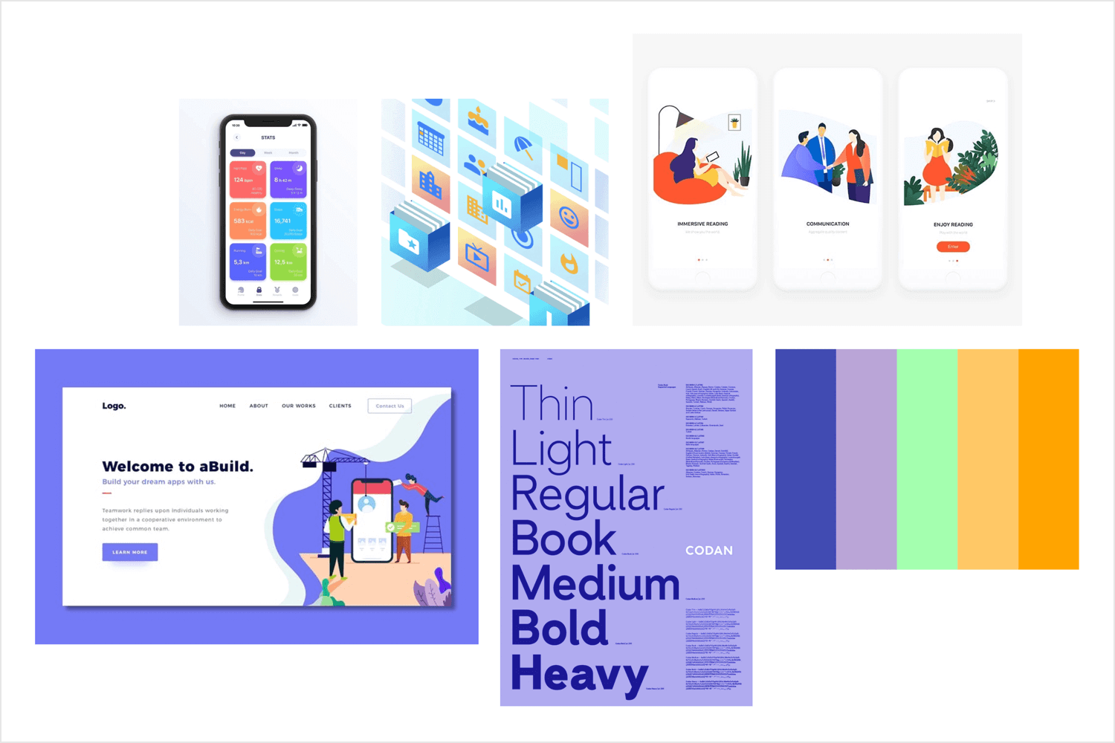
Mengingat moodboards
Contoh
moodboard
#5
Notes:
Image from https://www.justinmind.com/blog/mood-board-examples-design-website-app/

Slide 15
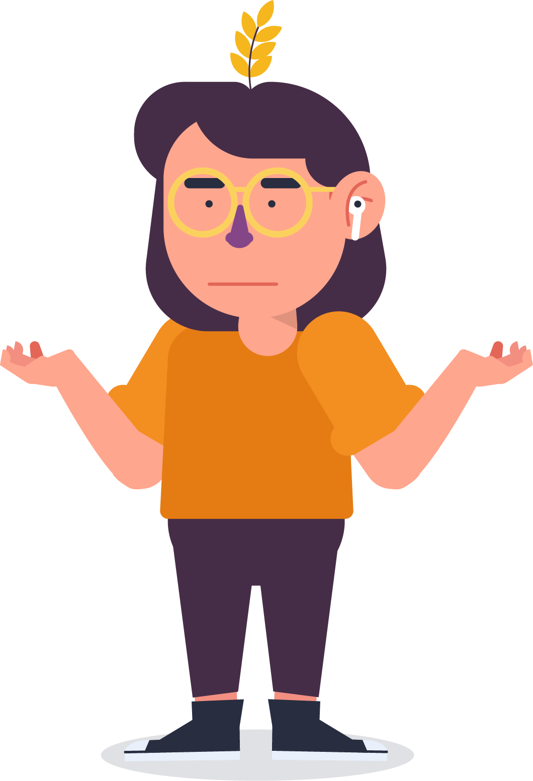
Membuat moodboard yang baik
Tapi, pentingnya moodboard dalam penulisan UX apa sih? Terus, gimana ya caranya membuat moodboard yang baik agar tulisan UX kita nantinya semakin baik?
Yuk gengs kita temukan jawabannya bersama ~

Slide 16
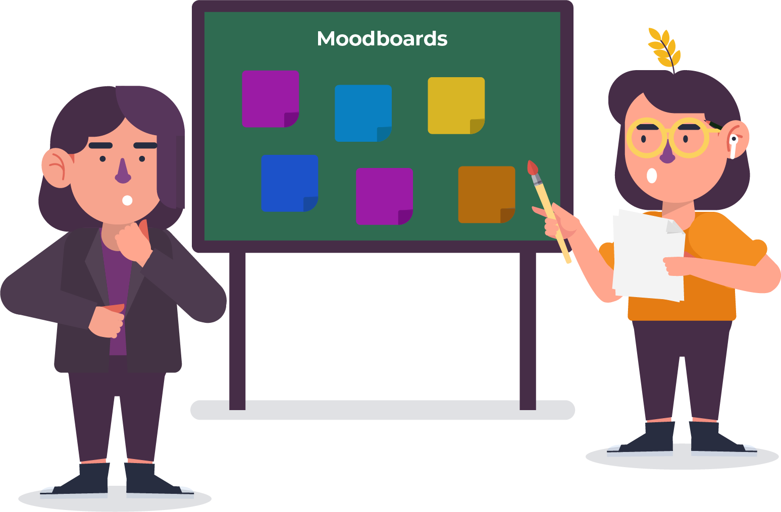
Membuat moodboard yang baik
Mengapa moodboard penting?
Seperti yang kita pelajari di chapter 4 topic 2 nih, sob. Mengatur suasana hati dan arah desain adalah langkah yang sangat penting untuk setiap proyek desain. Pengaturan tersebut membantu desainer dan pemangku kepentingan untuk memiliki pemahaman yang sama atas aspek visual proyek.
Notes:
Image from https://www.linkedin.com/pulse/why-inspiration-matters-moodboard-uxui-mobile-app-paulina-chmielewska https://medium.com/@yusufkurnia39/yo-ui-designer-mood-boards-itu-penting-3fac5c996899

Slide 17
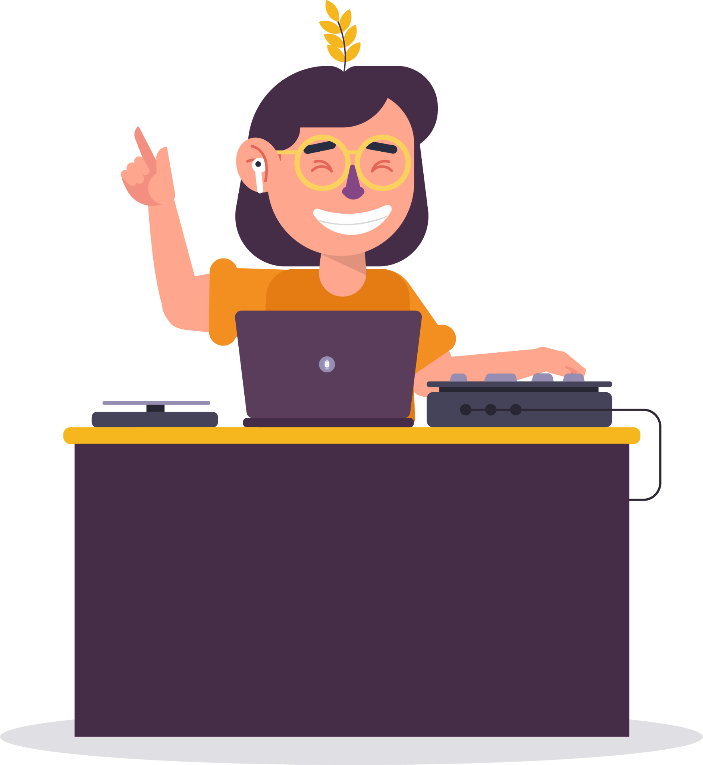
Membuat moodboard yang baik
Bisa dibilang, moodboard itu seperti buku panduan anak-anak pramuka, jurnal dalam skripsi kamu, atau DJ pada acara musik. Moodboard mendasari apa yang harus desainer gunakan dan pengguna rasakan. Ia adalah panduan saat kita mendesain.
Berbeda dari wireframe dan prototyping, moodboard dimaksudkan untuk mentransfer mood atau suasana hati dan membawa emosi yang diharapkan dari suatu produk.
Notes:
Image from https://www.linkedin.com/pulse/why-inspiration-matters-moodboard-uxui-mobile-app-paulina-chmielewska

Slide 18
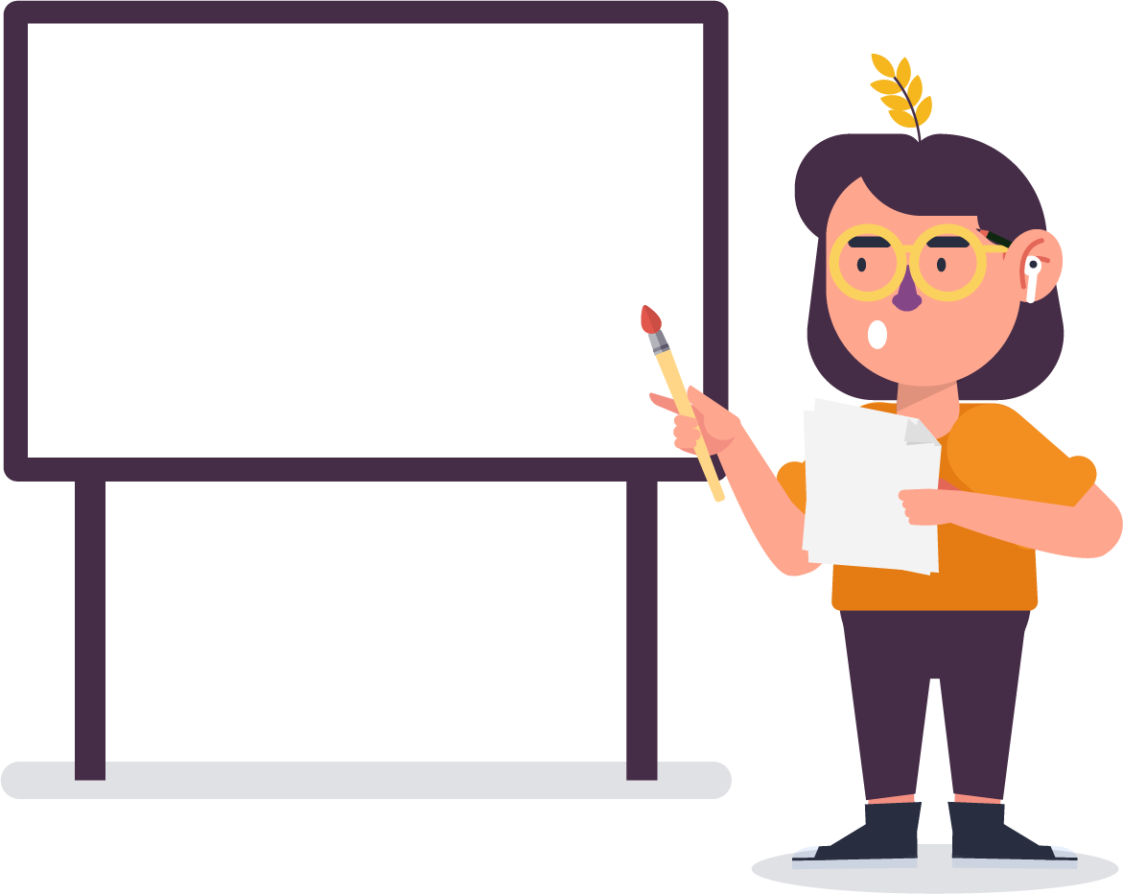
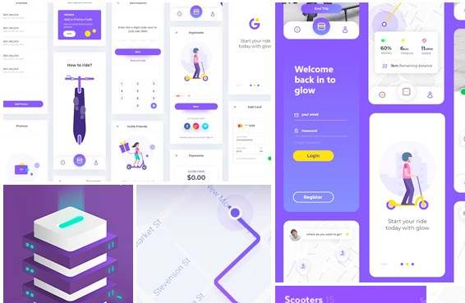
Membuat moodboard yang baik
Dengan moodboard, kita jadi bisa mengetahui dan menentukan skema warnanya seperti apa, perasaan apa yang akan dirasakan user saat menggunakan produk kita, pemilihan font, elemen dalam user interface yang digunakan, dan lain-lain.
Notes:
Image from https://www.linkedin.com/pulse/why-inspiration-matters-moodboard-uxui-mobile-app-paulina-chmielewska

Slide 19
Membuat moodboard yang baik
Dalam desain UX, moodboard adalah kolase gambar, font, interaksi, fitur, ikon, dan elemen UI untuk mengkomunikasikan arah artistik suatu proyek.
Moodboard untuk desain UX perlu difokuskan untuk memenuhi kebutuhan pengguna dan pemecahan masalah. Berikut adalah beberapa hal yang perlu kamu lakukan saat memulai pembuatan moodboards.
Notes:
Image from https://www.linkedin.com/pulse/why-inspiration-matters-moodboard-uxui-mobile-app-paulina-chmielewska

Slide 20
Membuat moodboard yang baik
Membuat moodboard yang baik tidaklah semudah cinderella mendatangi pesta dansa atas bantuan ibu peri lho.
Kamu perlu melakukan beberapa hal untuk menentukan skema warna, typography, suasana, dan sebagainya. Caranya gimana? Yuk simak penjelasan selanjutnya ~
Notes:
Image from https://www.linkedin.com/pulse/why-inspiration-matters-moodboard-uxui-mobile-app-paulina-chmielewska

Slide 21
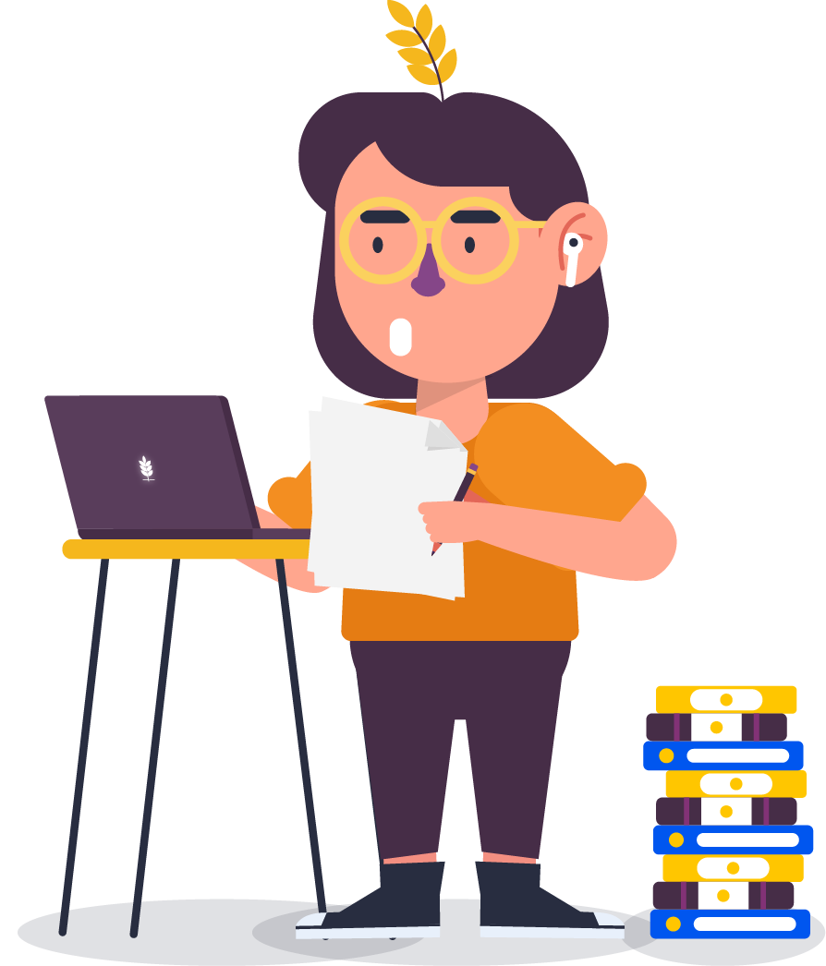
Membuat moodboard yang baik
1) Research, research, and research…
Seperti halnya menulis, sebelum memulai mengumpulkan ide untuk moodboard, pastikan kamu punya cukup wawasan tentang target pengguna.
Caranya gimana? Bisa mulai dengan mendefinisikan persona terlebih dahulu. Pastikan kamu mengumpulkan informasi yang cukup ya, sob ~
Notes:
Image from https://uxplanet.org/user-persona-templates-that-will-make-your-life-easier-baee74ba5fc4

Slide 22
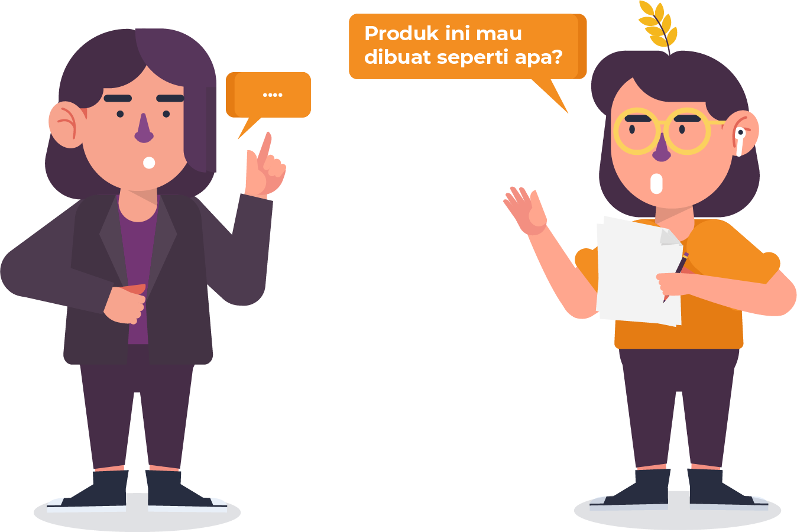
Membuat moodboard yang baik
2) Melakukan wawancara dengan pemangku kepentingan
Kamu boleh lho meminta referensi desain visual dan panduan merek (brand guidelines). Jangan takut buat memintanya, sob ~
Kamu bisa tanya ke pemangku kepentingan (stakeholders), misalnya:
Seperti apa seharusnya produk yang ingin dibuat?
Apakah ada arahan desain yang ingin disasar?
Notes:
Photo by charlesdeluvio on Unsplash

Slide 23
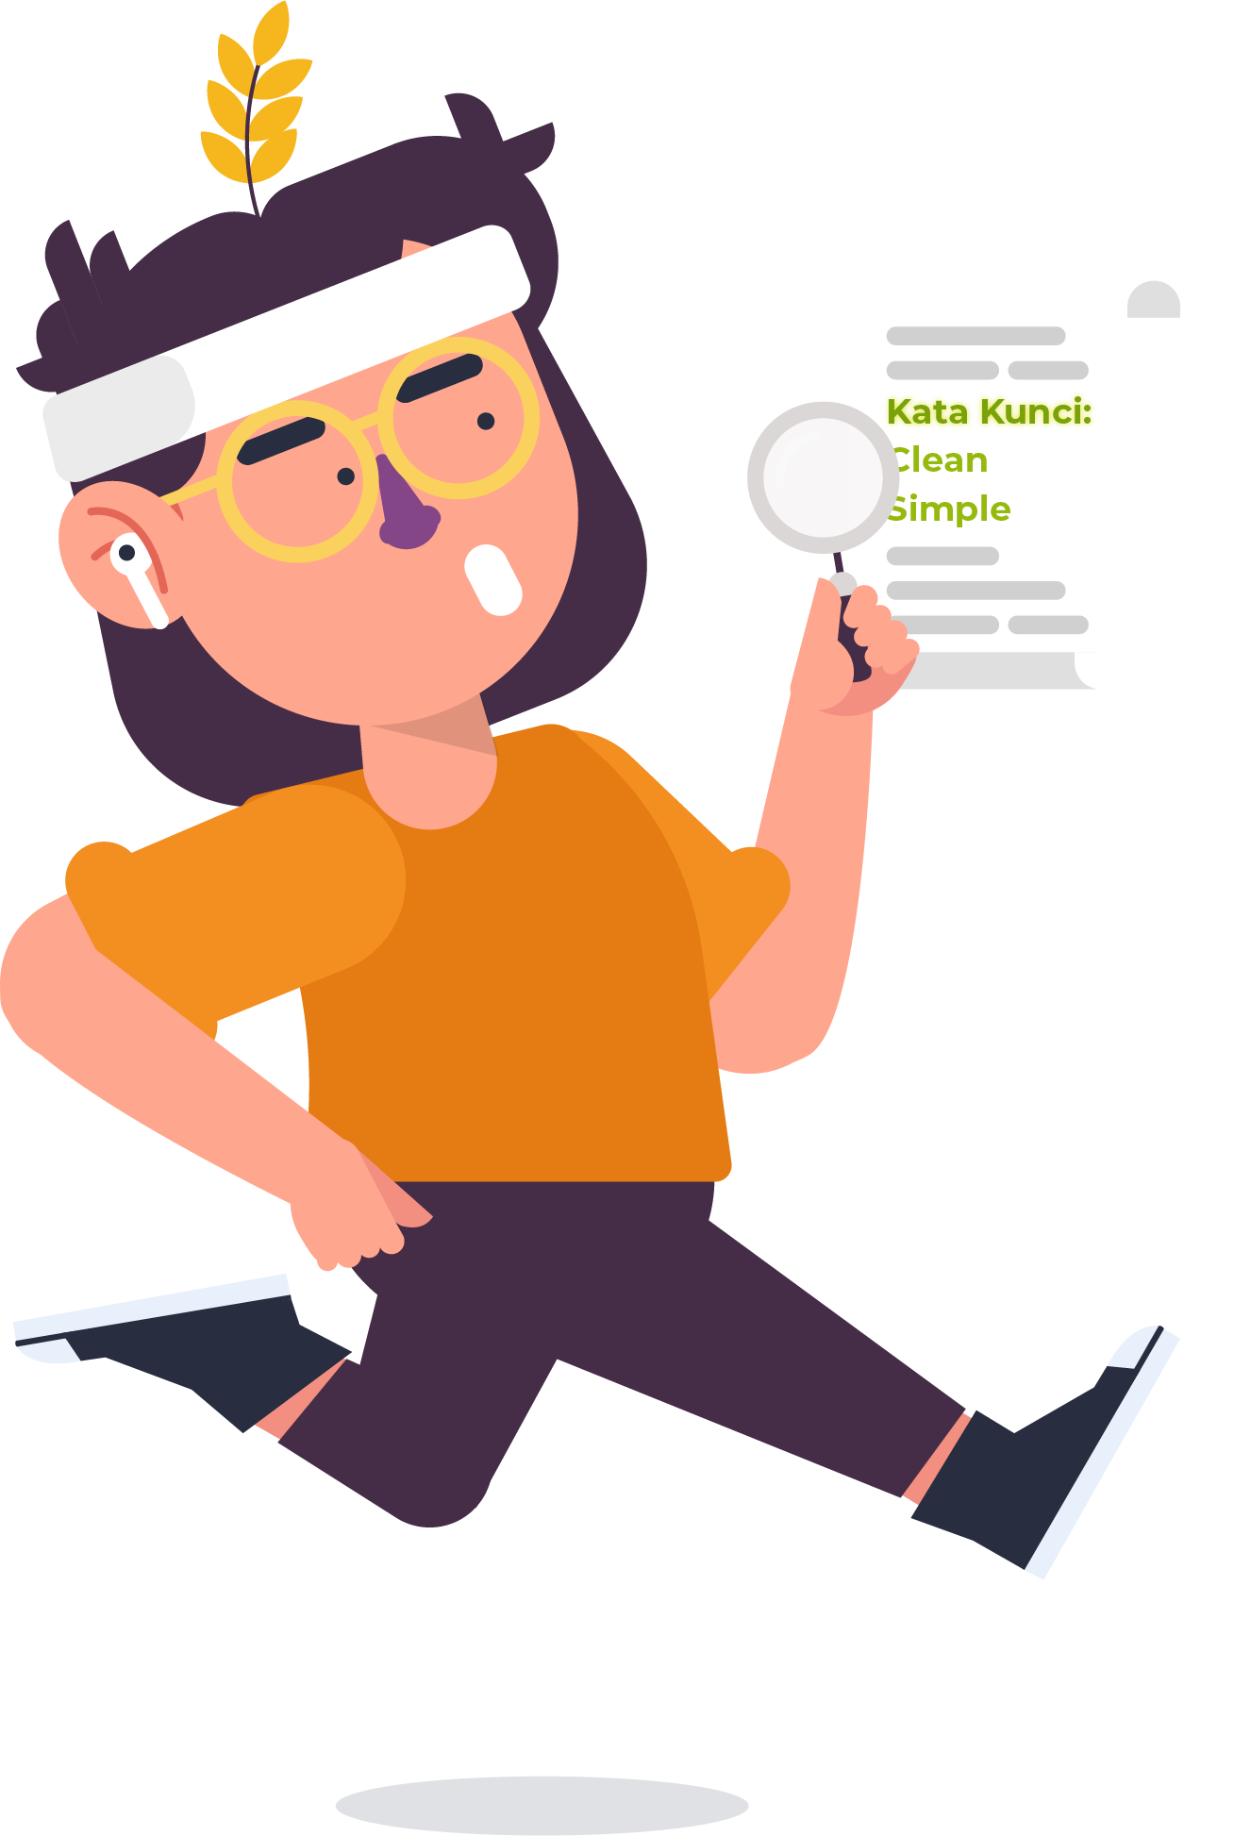
Membuat moodboard yang baik
Dari sana, perhatikan baik-baik dan cari kata kuncinya.
Sebagian besar klien menggunakan istilah, seperti ‘clean’, yang cenderung berarti banyak ruang negatif dan tata letak terorganisir.
Notes:
Photo by charlesdeluvio on Unsplash

Slide 24
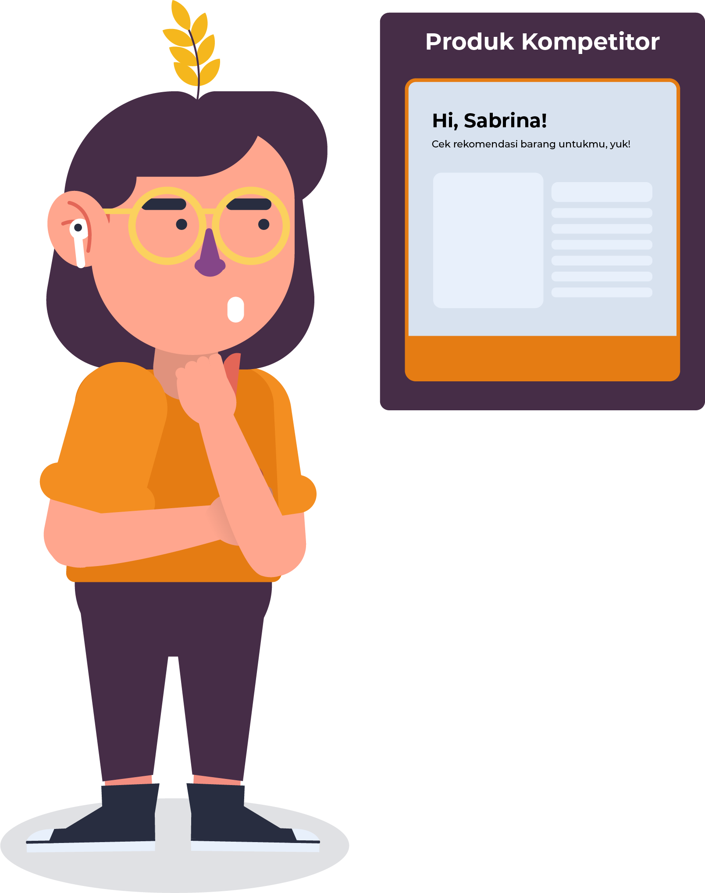
Membuat moodboard yang baik
3) Kenali pasar dan pesaing kamu
Seperti halnya competitive research, kamu perlu mencari tahu standar pasar dalam psikologi warna, tipografi, dan desain keseluruhan.
Selain itu, kamu bisa menyimak apa saja yang dilakukan oleh pesaing lewat produk mereka. Kemudian, coba lakukan analisis terkait apa yang salah dan yang benar dari desain mereka.
Notes:
Photo by charlesdeluvio on Unsplash

Slide 25
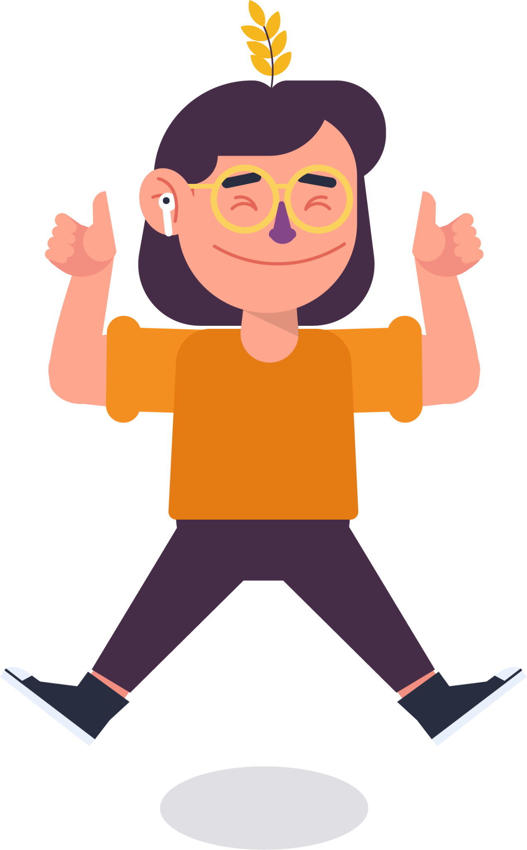
Membuat moodboard yang baik
Setelah itu…
Setelah kamu melakukan hal-hal yang disebutkan tadi, artinya kamu sudah siap untuk menemukan referensi dan membuat moodboard. Yihaww ~
Nah, yuk kita bahas lagi kira-kira apa saja yang perlu dilakukan saat membuat moodboard. Let’s gooo!
Notes:
Image from https://www.linkedin.com/pulse/why-inspiration-matters-moodboard-uxui-mobile-app-paulina-chmielewska

Slide 26
Membuat moodboard yang baik
Step 1
Step 2
Step 3
Step 4
Step 5
Tentukan mood statements (pernyataan suasana hati) yang berpusat pada pengguna. Mood statements adalah kalimat pendek yang menentukan perasaan pengguna saat berinteraksi dengan layanan atau fitur kamu.
Atur mood dengan mendefinisikan respons emosional. Perhatikan emosi di setiap mood statements atau tuliskan secara terpisah–tergantung banyaknya persona pengguna yang kamu miliki.
Tentukan gaya visual.
Gaya visual adalah bagaimana desain akan terlihat, font, warna, dan fotografi yang akan kamu gunakan.
Temukan suara dan nada produk kamu.
Suara adalah kepribadian produk kamu. Suara dan nada bisa keras, ramah, formal, optimis, dan lain-lain. Tentukan bagaimana kamu ingin orang lain melihat produk kamu.
Tentukan arah desain kamu. Kamu perlu menentukan arahan yang kuat dan tidak general. Sehingga, saat proses desain berlangsung, kamu bisa tetap fokus dan mencapai arah desain yang diinginkan.
Notes:
Photo by Sigmund on Unsplash

Slide 27
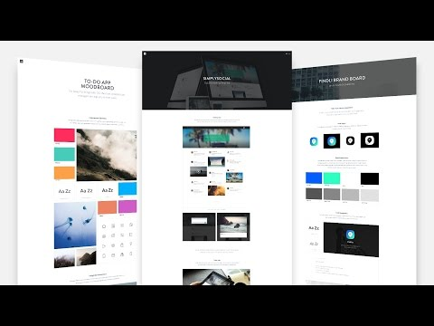
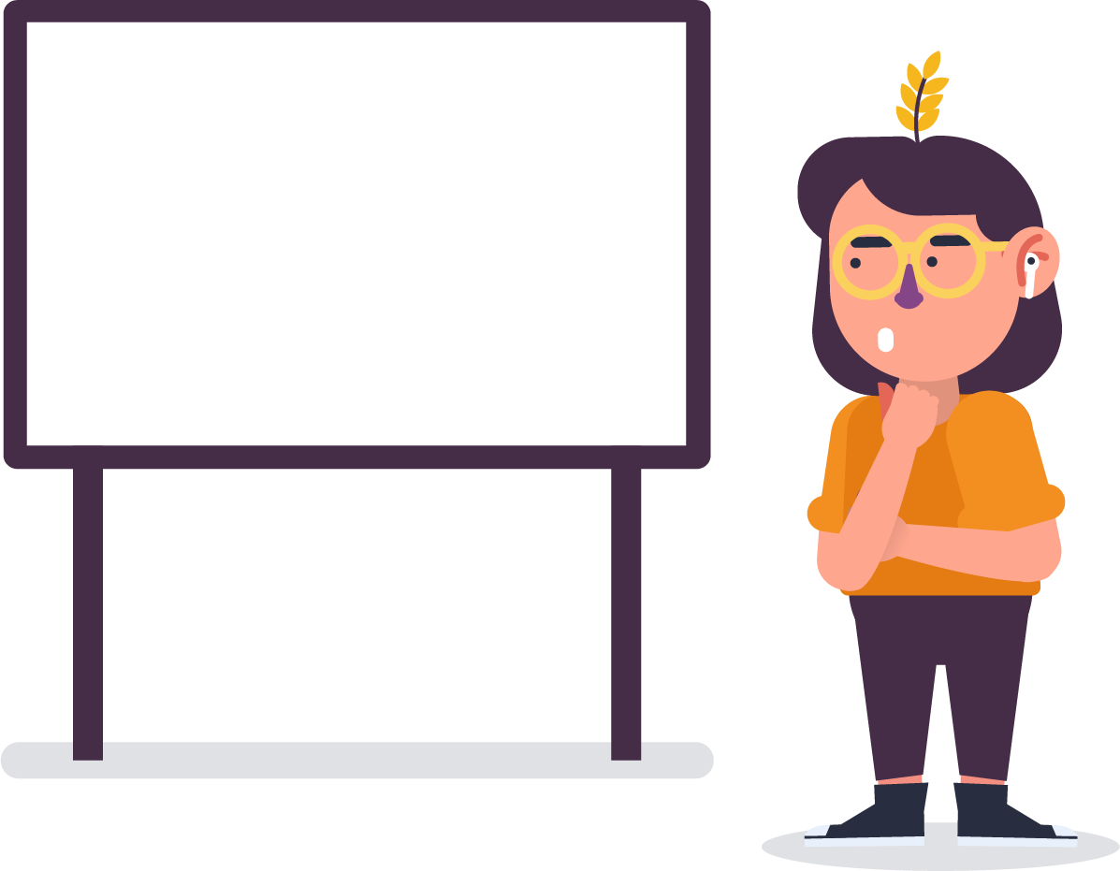
Membuat moodboard yang baik
Step 6
Step 7
Tentukan bahasa dan grafis. Pada langkah ini, kamu perlu menentukan apakah kamu akan menggunakan video, ilustrasi, atau fotografi yang menawan untuk menyampaikan pesan.
Bangun moodboard kamu. Kamu bisa melihat cara membangun sebuah moodboard menggunakan Invision di sini ya:
Klik link
Notes:
Photo by Sigmund on Unsplash

Slide 28
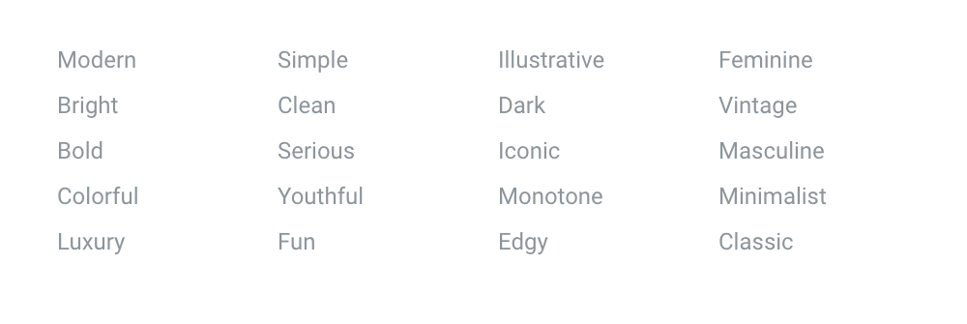
Membuat moodboard yang baik
Beberapa keywords untuk menentukan gaya visual pada produk kamu
Notes:
Image from https://uxdesign.cc/a-mood-board-strategy-for-cohesive-visual-design-5620dec3fed7

Slide 29
Menemukan referensi
Setelah memahami apa saja yang diperlukan sebelum dan saat membuat moodboard, saatnya kita menemukan referensi.
Chekidott gengs ~

Slide 30
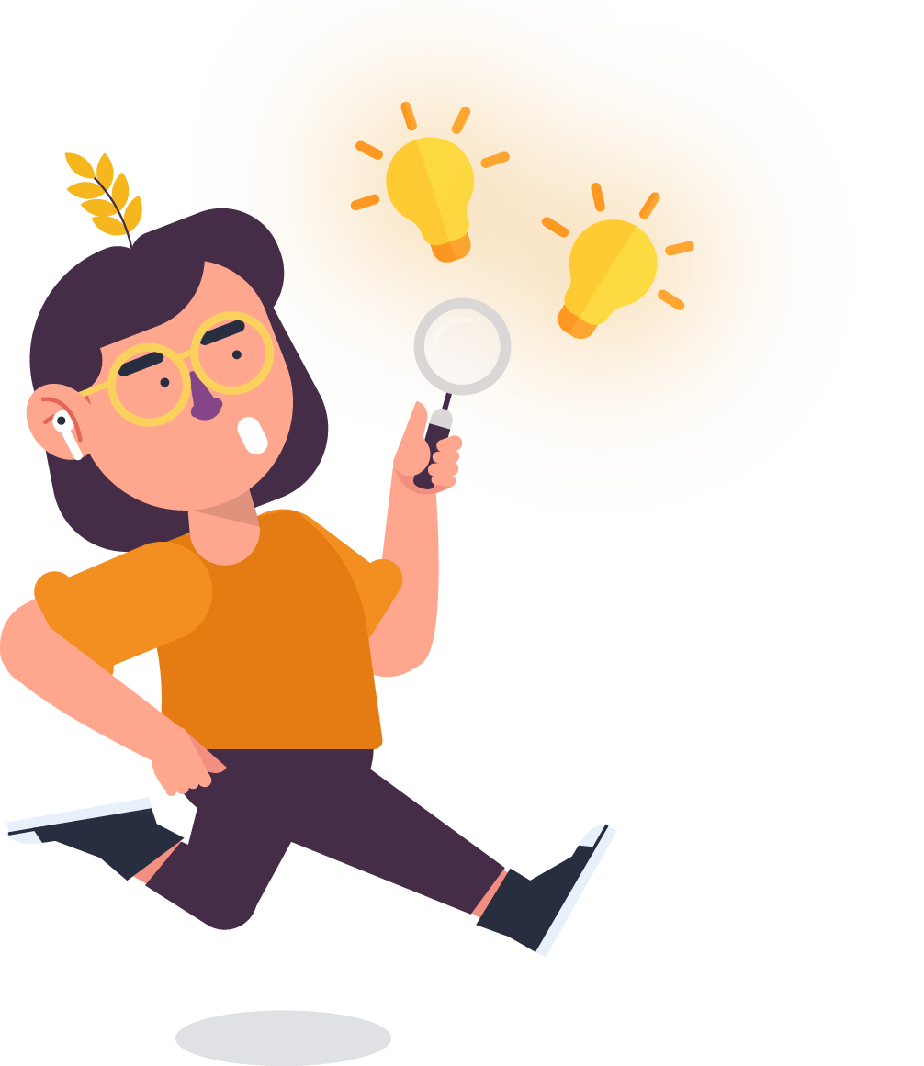
Menemukan referensi
Menemukan referensi
Di chapter 4 bagian 2, kita sudah berdiskusi tentang beberapa platform yang bisa digunakan untuk mencari inspirasi desain.
Yuk kita ingat lagi beberapa situs terdedikasi untuk unggahan desain UI dan UX ~
Notes:
Photo by Headway on Unsplash

Slide 31
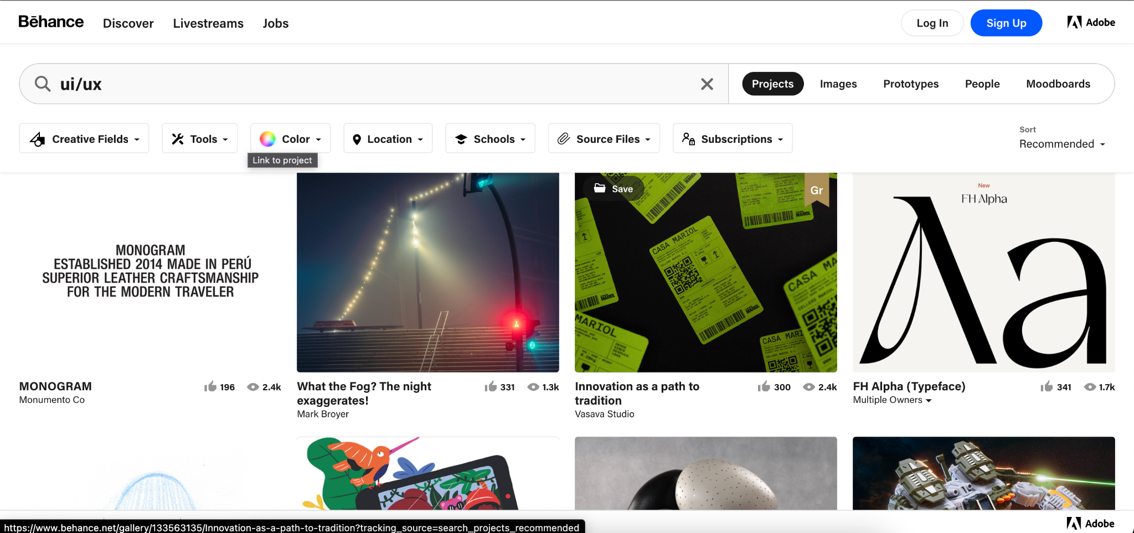
Menemukan referensi
1) Behance.net
Behance merupakan jaringan kreatif terbesar di dunia untuk memamerkan dan menemukan karya kreatif. Kamu bisa menemukan desain UI/UX, grafis, interior, packaging, arsitektur, dan banyak lagi. Seru banget kan?

Slide 32
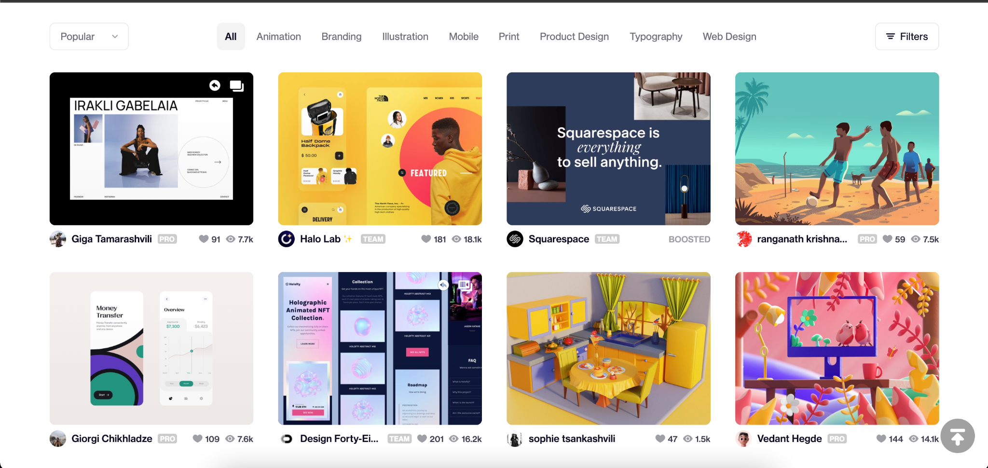
Menemukan referensi
2) Dribbble.com
Sama seperti Behance, banyak inspirasi UI/UX yang bisa kamu temukan di sini. Akan tetapi, tidak seperti Behance, para pengguna Dribbble biasanya hanya mengunggah gambar tanpa menceritakan prosesnya.

Slide 33
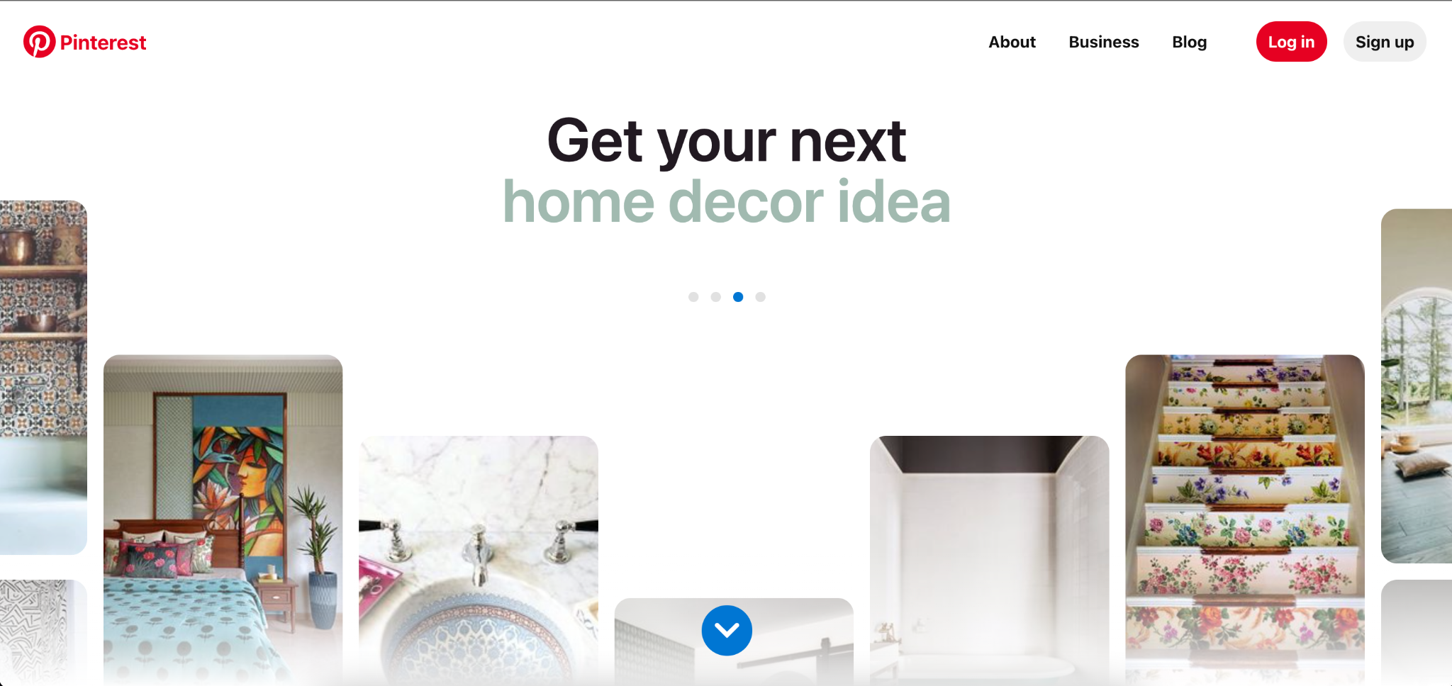
Menemukan referensi
3) Pinterest.com
Situs yang ini lebih dari kumpulan unggahan desain. Tidak hanya praktisi desain yang menggunakan Pinterest. Anda dapat menemukan inspirasi untuk sarapan, dekorasi rumah, outfit dan pastinya ui/ux.

Slide 34
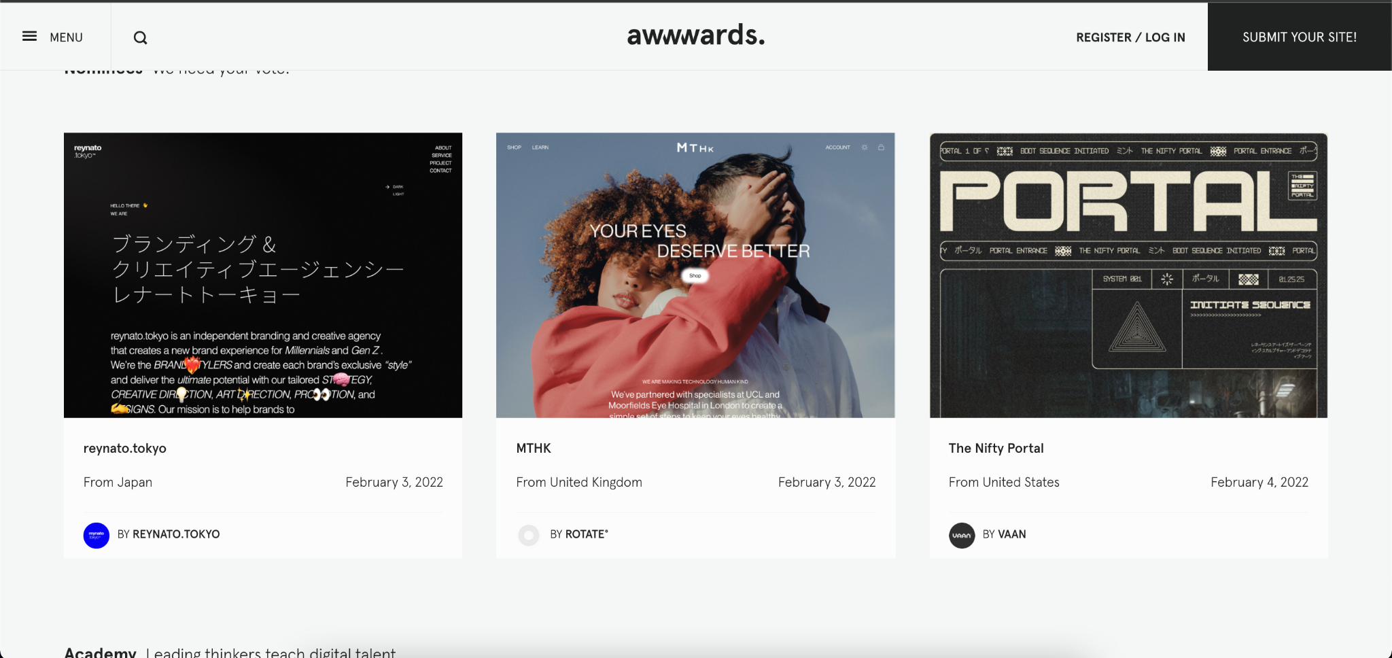
Menemukan referensi
4) Awwwards.com
Awwwards (Awwwards Online SL) adalah badan kompetisi desain dan pengembangan web profesional. Situsnya bertujuan untuk mempromosikan desain web inovatif terbaik.

Slide 35
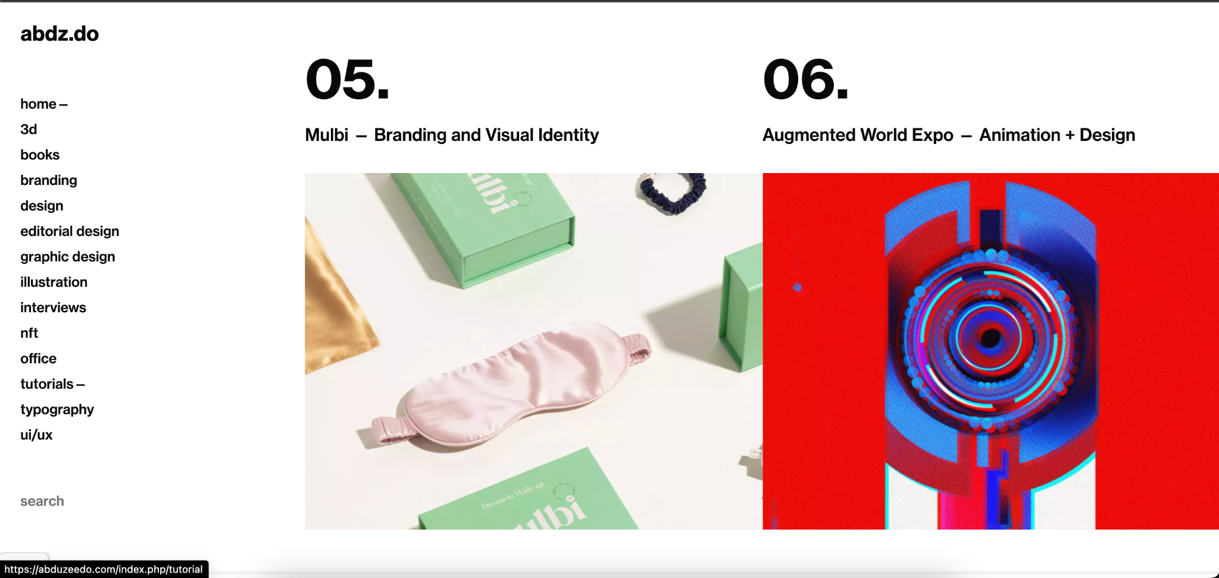
Menemukan referensi
5) Abduzeedo.com
abdz. adalah kumpulan penulis individu yang berbagi artikel tentang desain, fotografi, dan UX serta tutorial untuk Photoshop dan alat lainnya.

Slide 36
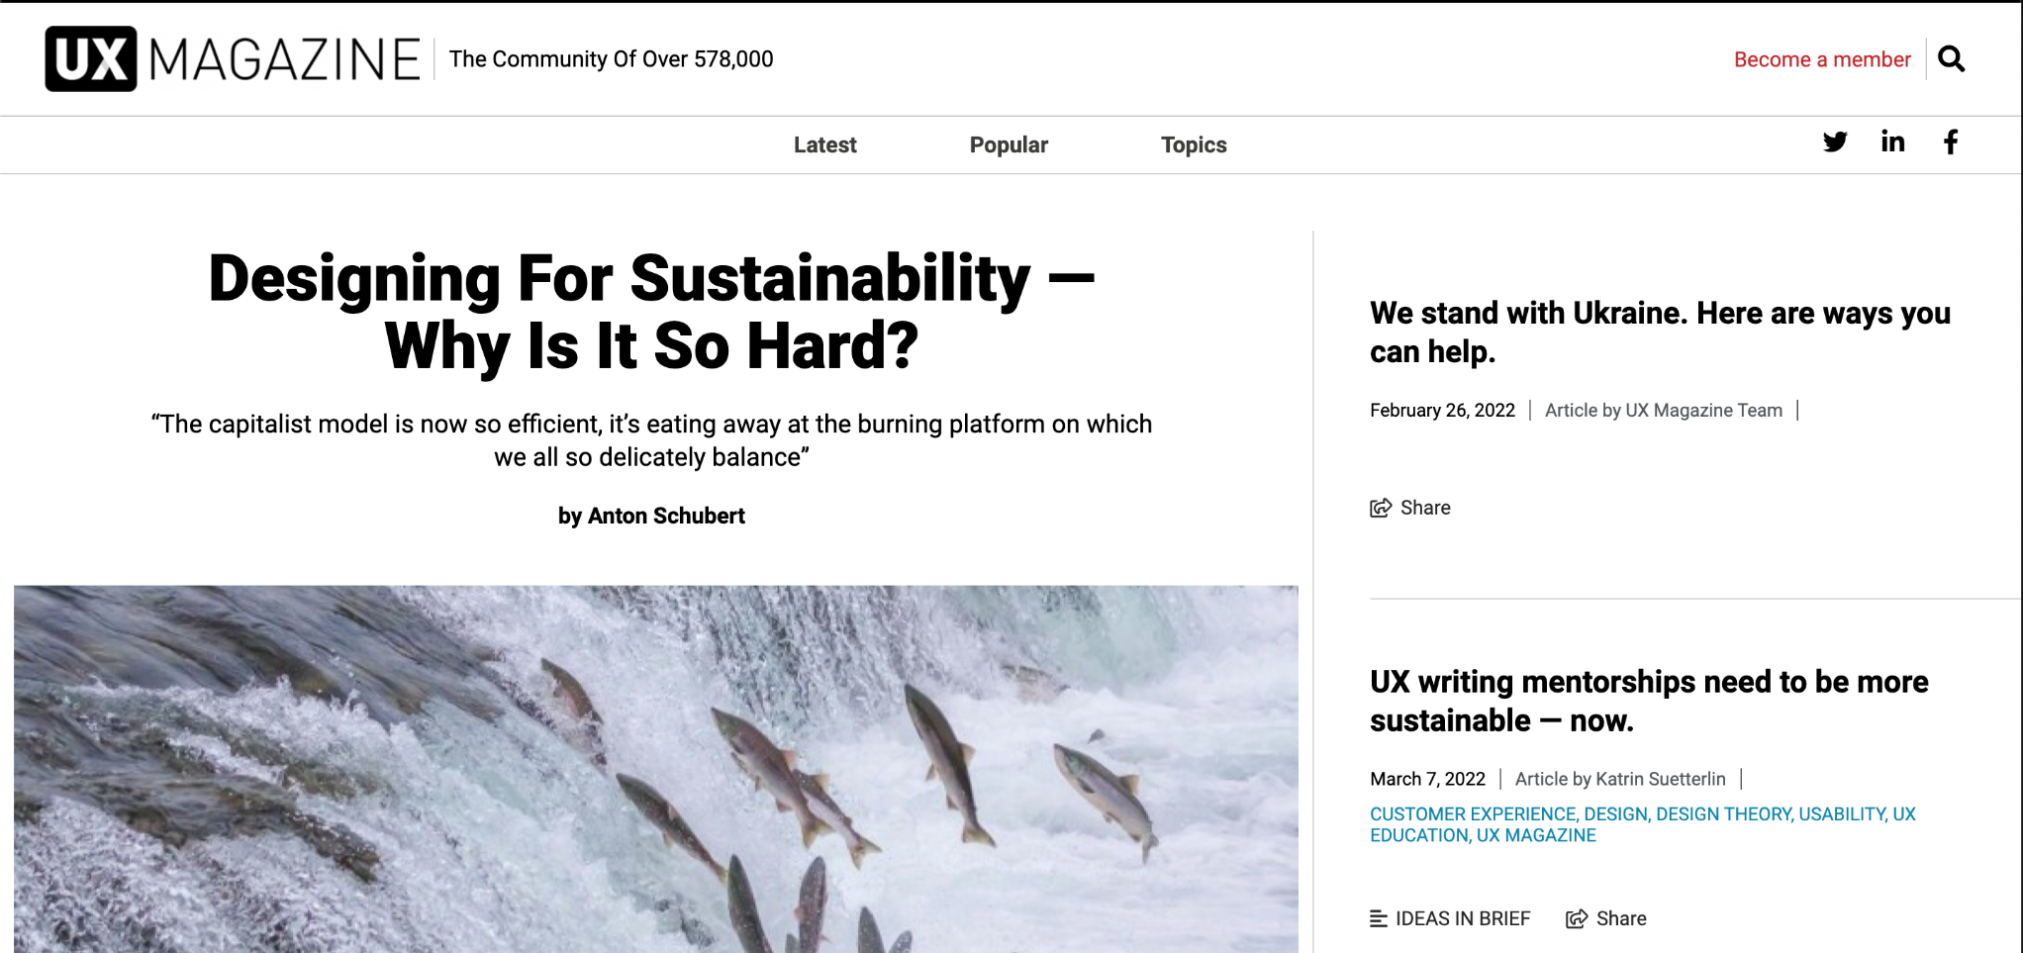
Menemukan referensi
6) UX Magazine
UX Magazine adalah publikasi UX online yang membahas tren terbaru dalam desain UX dan strategi produk. Di sini kamu bisa menemukan informasi tentang acara UX mendatang.

Slide 37
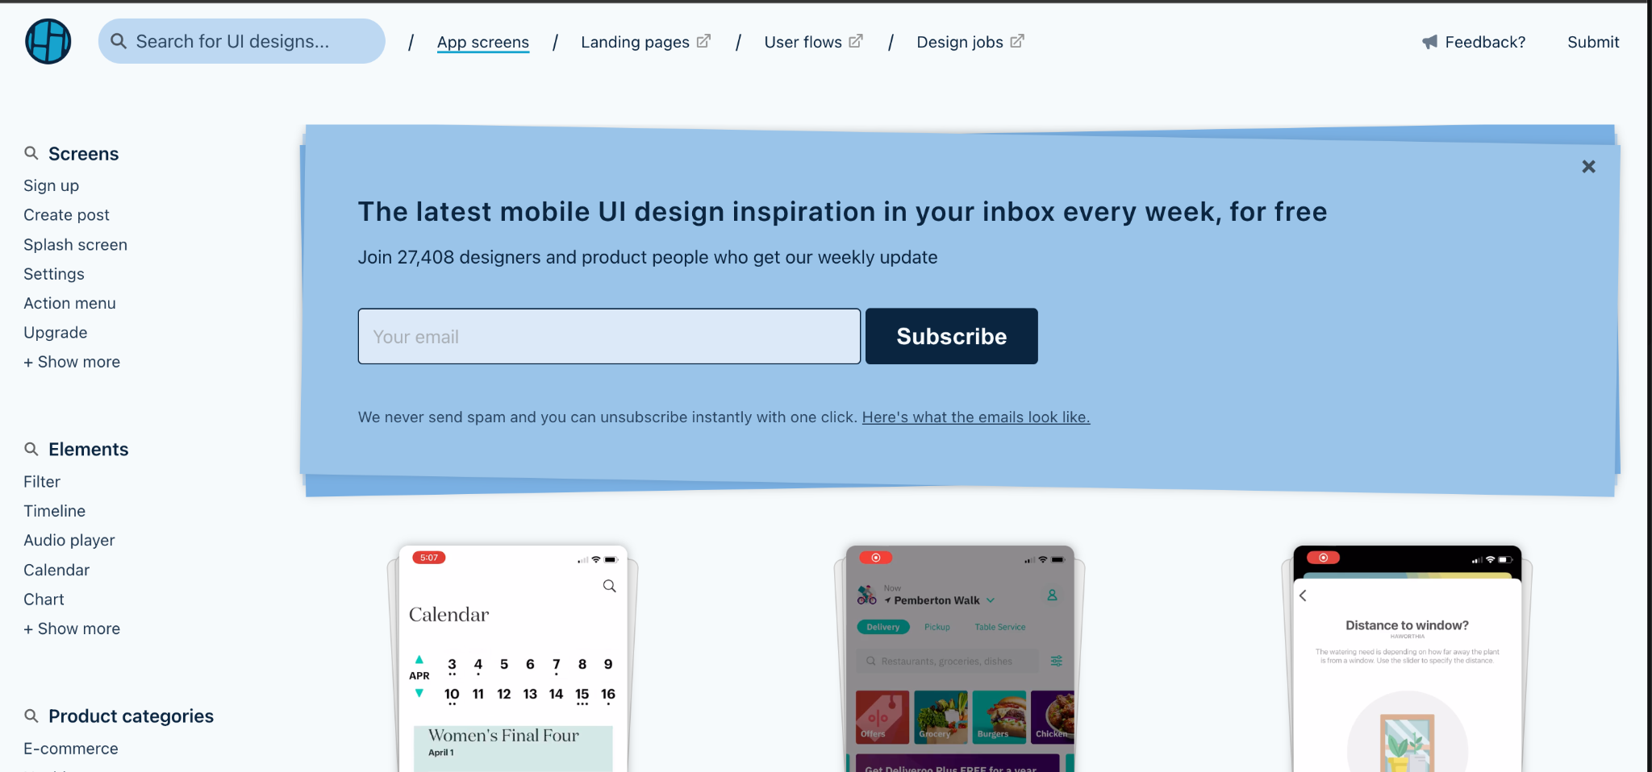
Menemukan referensi
7) UI Movement
Perbedaan utama antara UI Movement dan situs inspirasi desain lainnya, adalah fokusnya pada desain antarmuka pengguna. Setiap desain dalam koleksi diberi tag sehingga kamu bisa dengan mudah menemukan elemen desain.

Slide 38
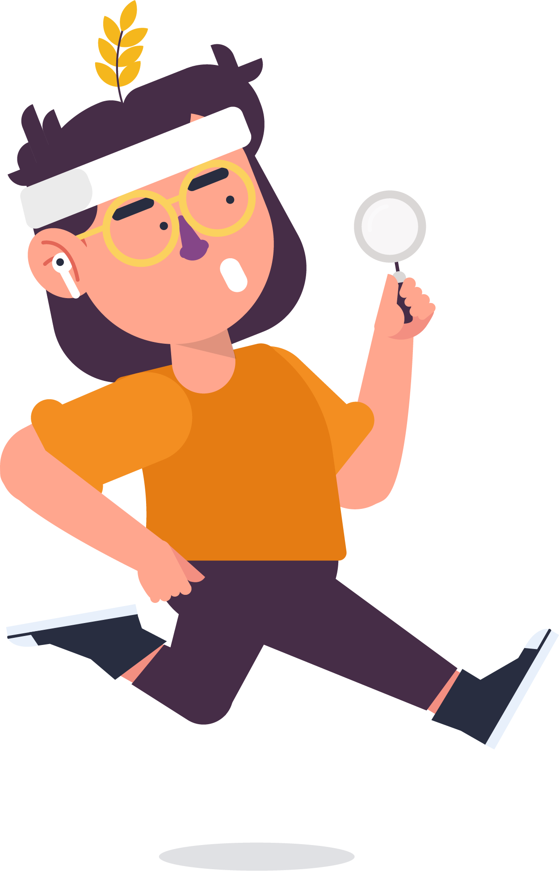
Menggunakan referensi pada desain UI
Makin banyak kan referensinya sekarang? Udah nggak perlu bingung-bingung lagi nih gengs buat menemukan inspirasi.
Nah, setelah merasa cukup, yuk kita bahas menggunakan referensi pada desain UI biar moodboard kamu nantinya bisa sat-set-was-wes ~

Slide 39
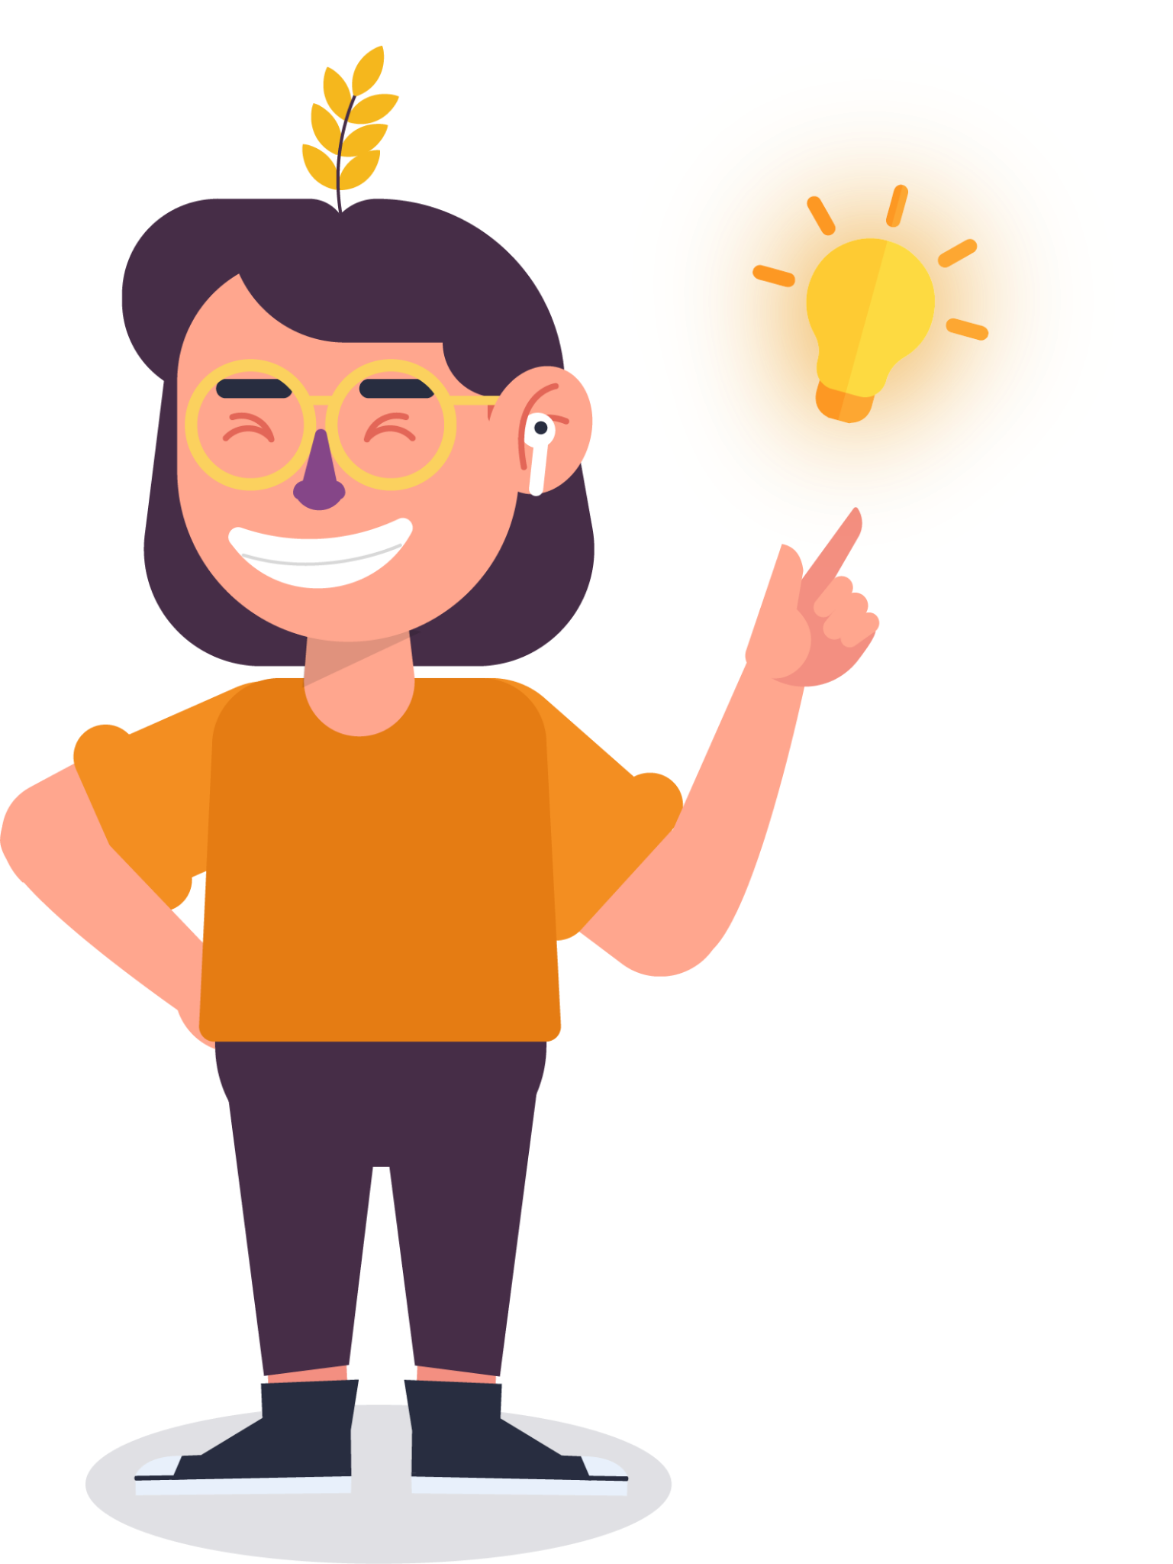
Menggunakan referensi pada desain UI
Apa sih keuntungannya referensi?
Dalam desain UI maupun studi seni, referensi berguna sebagai inspirasi serta sarana mencari ide-ide kreatif baru dan unik.
Selain itu, referensi termasuk cara sempurna untuk mempelajari pola dasar dan cara menerapkan inspirasi secara pas pada desain atau copywrite.
Tapi, gimana ya cara menggunakan referensi dengan baik dan benar? Yuk simak tip-tip berikut ini ~
Notes:
Photo by Budka Damdinsuren on Unsplash

Slide 40
Menggunakan referensi pada desain UI
1) Gabungkan referensi
Coba bayangkan diri kamu seorang DJ musik remix. Ada beberapa hal yang perlu kamu pertimbangkan sebelum mencampur beberapa audio agar musik kamu nantinya harmonis, kan?
Notes:
Photo by Balázs Kétyi on Unsplash

Slide 41
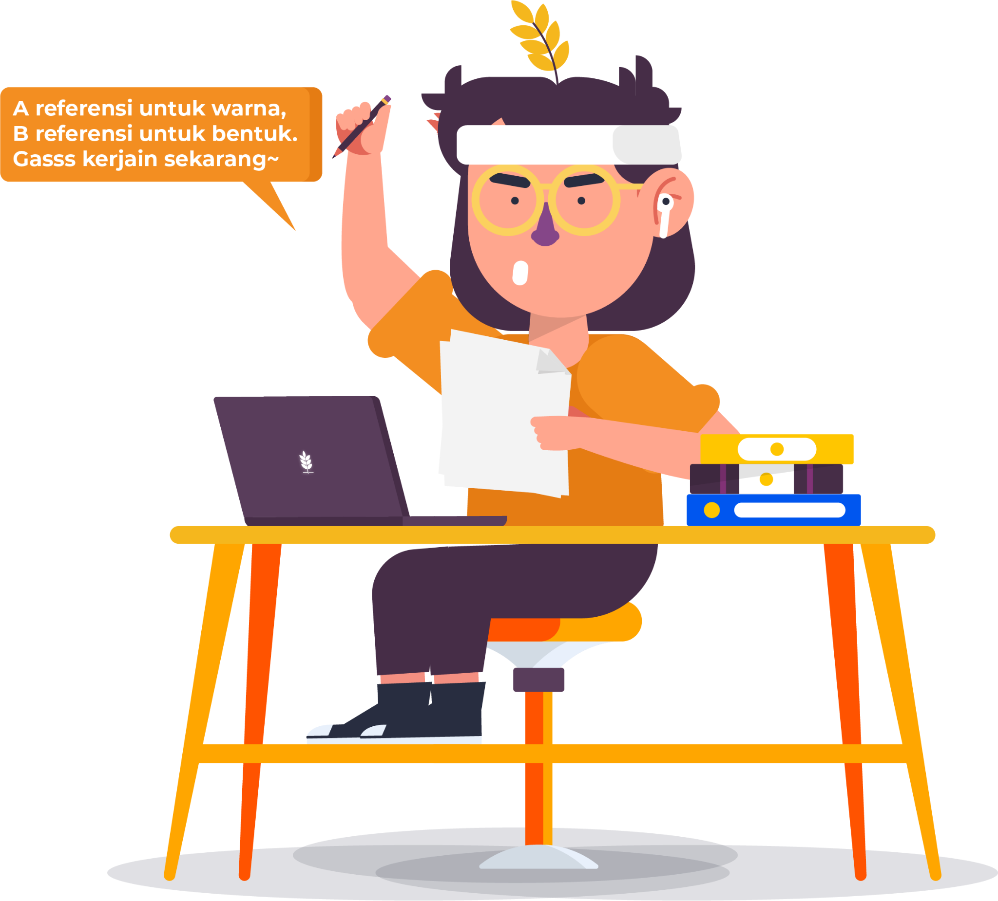
Menggunakan referensi pada desain UI
Nah, ilustrasi tersebut juga berlaku dalam menggabungkan referensi nih, sob. Kamu bisa coba menarik sedikit tata letak, warna, trik tipografi dari referensi berbeda.
Teknik itu akan membantu kamu membangun suatu hal baru berdasarkan desain atau arahan yang sudah diterapkan.
Notes:
Photo by Balázs Kétyi on Unsplash

Slide 42
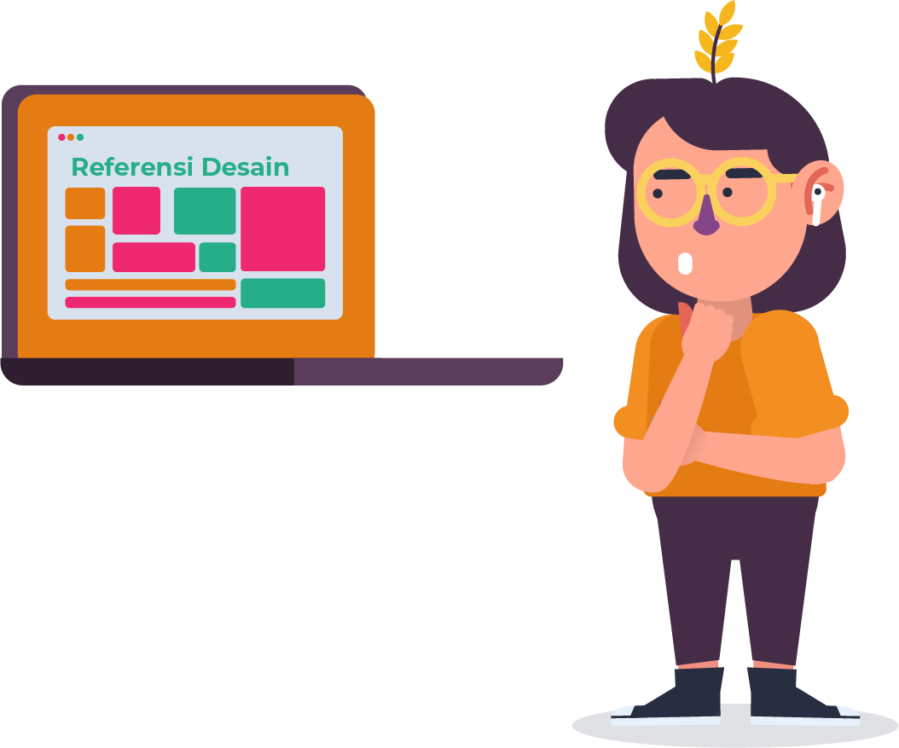
Menggunakan referensi pada desain UI
2) Latih mata kamu
Mempelajari referensi adalah cara yang tepat untuk mengetahui bagaimana desainer lain menggunakan, misalnya, tipografi, ruang putih, warna.
Notes:
Photo by Daniel Korpai on Unsplash

Slide 43
Menggunakan referensi pada desain UI
Kamu bisa mengumpulkan referensi tersebut dalam bentuk moodboard atau disimpan di library platform seperti Dribble, Behance, atau Pinterest.
Menjelajahi ragam platform tersebut adalah latihan sederhana tapi berguna membantu menghilangkan krisis ide dan mendekati masalah dengan pandangan baru.
Notes:
Photo by Daniel Korpai on Unsplash

Slide 44
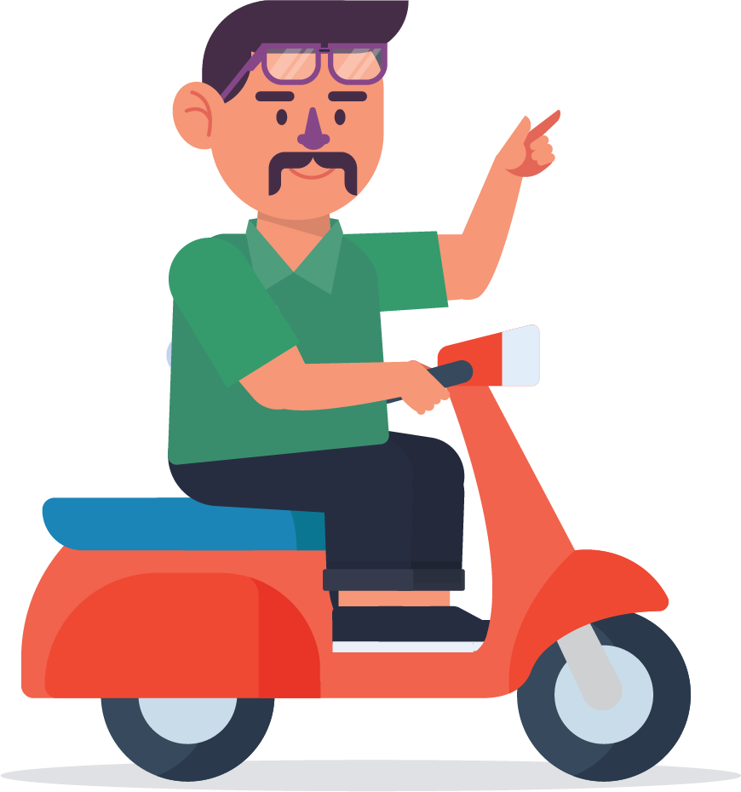
Menggunakan referensi pada desain UI
3) Jelajahi dunia nyata
Inspirasi dan referensi sebetulnya banyak lho di sekitar kita, asalkan kamu aware dengan keadaan sekitar.
Tapi, dalam penerapannya untuk solusi desain, kamu perlu beberapa hal yang perlu dipertimbangkan nih.
Misalnya, bagaimana bentuk, tata letak, ataupun tekstur di dunia nyata bisa diterapkan pada desain.
Notes:
Photo by v2osk on Unsplash

Slide 45
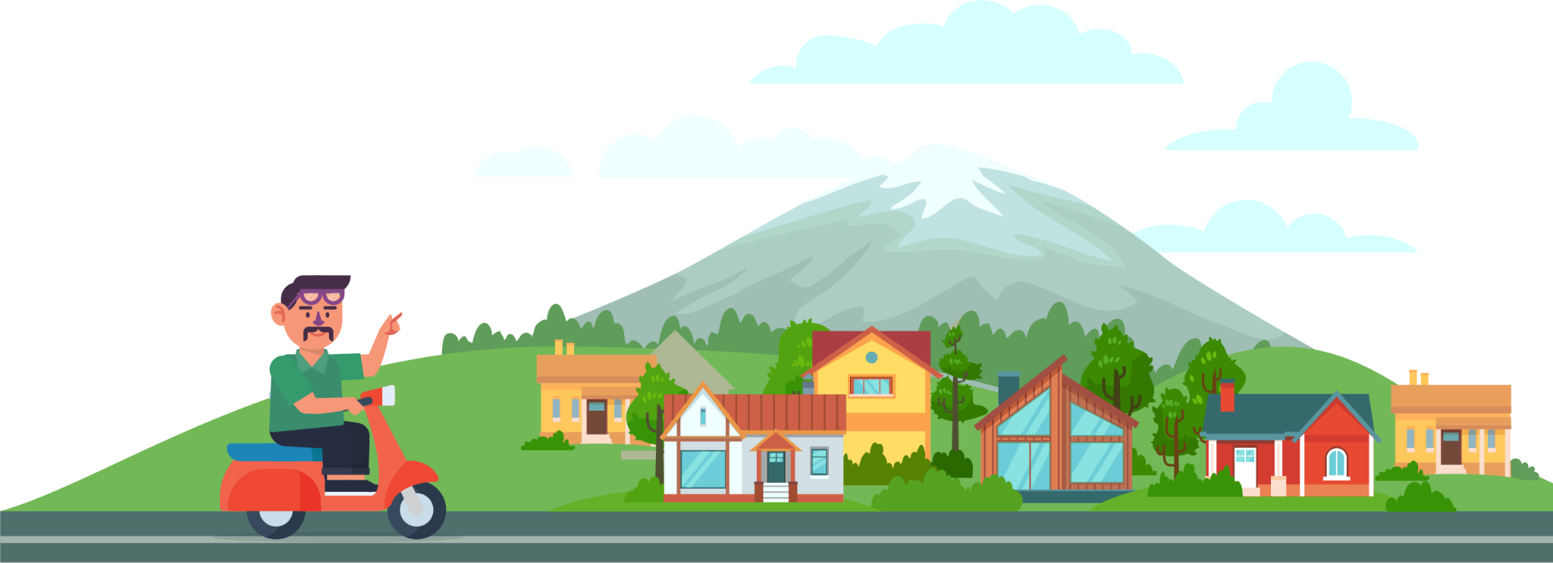
Menggunakan referensi pada desain UI
Selain itu, dari dunia nyata kita juga bisa meniru keputusan, dan bahkan emosi yang sama.
Nah, inspirasi paling mudah yang bisa kita dapatkan dari dunia nyata adalah warna. Yuk simak penjelasannya!
Notes:
Photo by v2osk on Unsplash

Slide 46
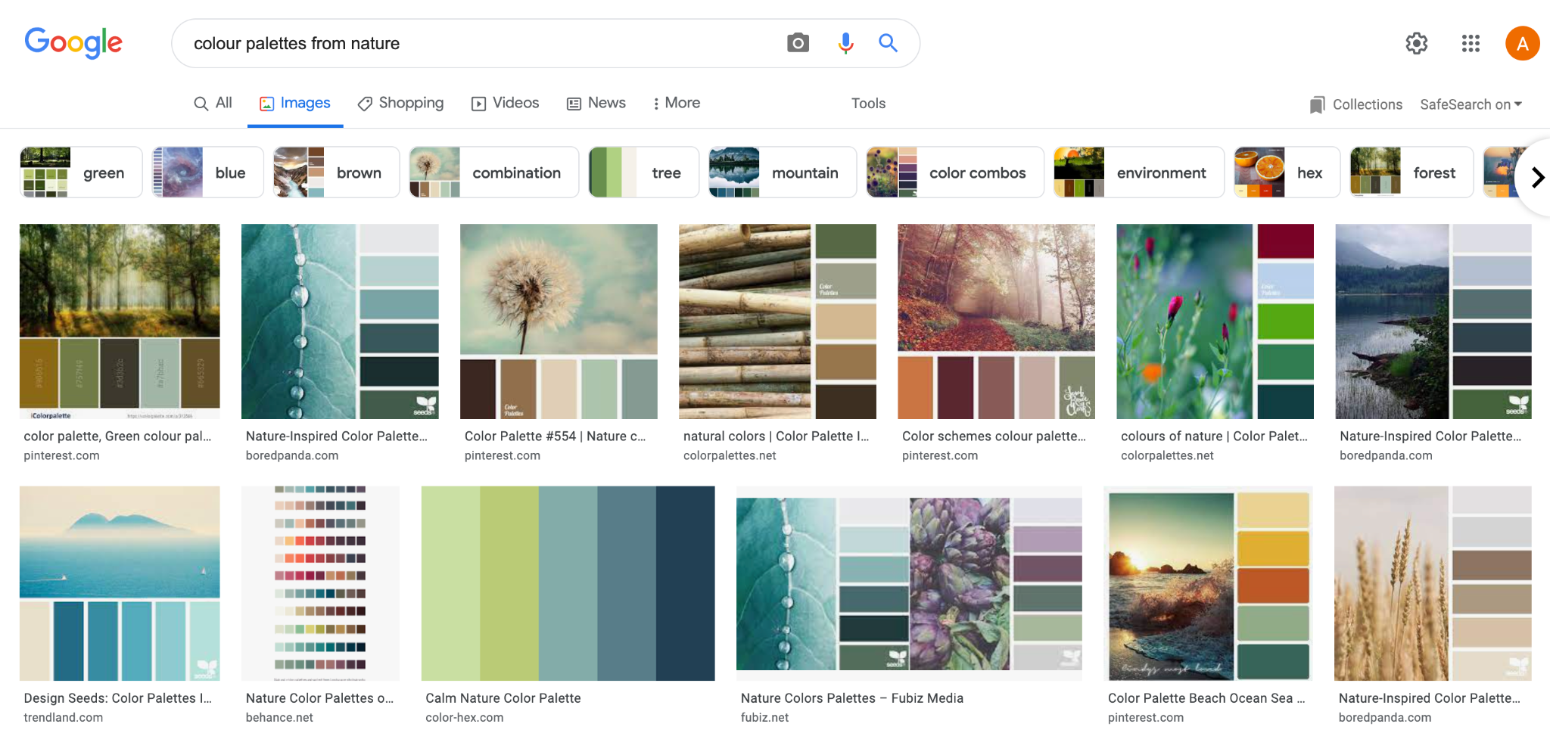
Menggunakan referensi pada desain UI
Warna dari alam sekitar
Selain bentuk atau tekstur, kamu bisa juga mencari inspirasi warna dari alam dan lingkungan sekitar. Misalnya, kamu jalan-jalan ke pasar atau supermarket, di sana banyak sekali warna dari produk-produk yang dijual. Kalau nggak mau keluar rumah, tenang gengs, ada Google ~
Notes:
Photo by v2osk on Unsplash

Slide 47
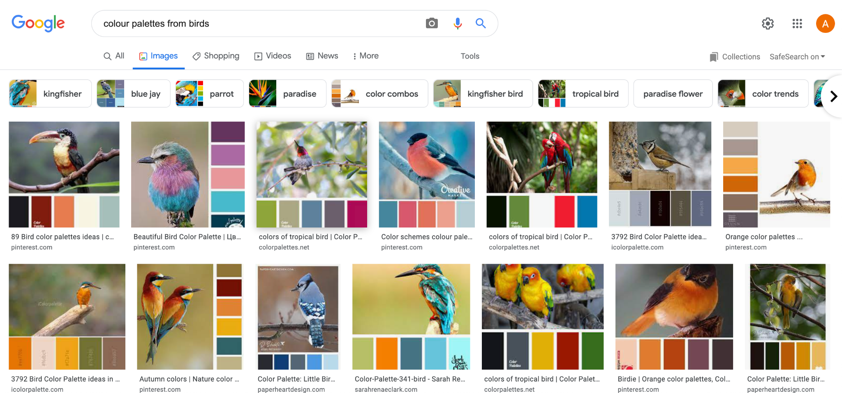
Menggunakan referensi pada desain UI
Warna dari burung-burung
Oiya, selain warna-warna alam, kamu bisa mencari referensi warna dari burung, lho! Banyak sekali jenis burung dengan beragam warna yang indah.
Notes:
Photo by v2osk on Unsplash

Slide 48
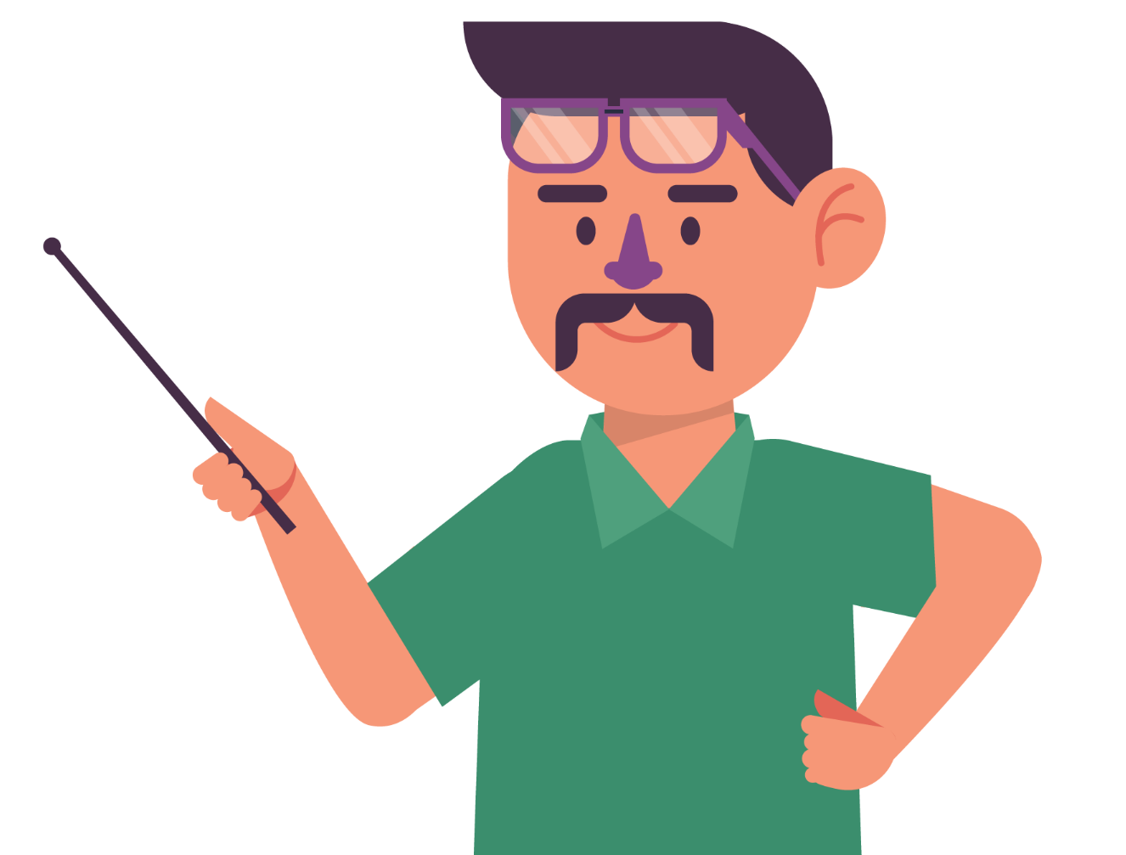
Saatnya kita
Quiz!

Slide 49
Quiz
1. Menurut anda, pernyataan manakah dibawah ini yang tepat mengenai moodboard?
Aset-aset desain dengan panduan tentang cara menggunakannya.
Representasi visual dari sebuah merek berisi komponen-komponen.
Kumpulan garis horizontal dan vertikal berpotongan yang membagi halaman.
Representasi visual dari sebuah konsep desain dalam bentuk kumpulan inspirasi.

Slide 50
Quiz
1. Menurut anda, pernyataan manakah dibawah ini yang tepat mengenai moodboard?
Aset-aset desain dengan panduan tentang cara menggunakannya.
Representasi visual dari sebuah merek berisi komponen-komponen.
Kumpulan garis horizontal dan vertikal berpotongan yang membagi halaman.
Representasi visual dari sebuah konsep desain dalam bentuk kumpulan inspirasi.
Moodboard adalah representasi visual dari sebuah konsep desain dalam bentuk kumpulan inspirasi.

Slide 51
Quiz
2. Berikut ini adalah beberapa situs di internet untuk mencari referensi UI/UX design, kecuali…
dribbble.com
dribble.com
behance.net
pinterest.com

Slide 52
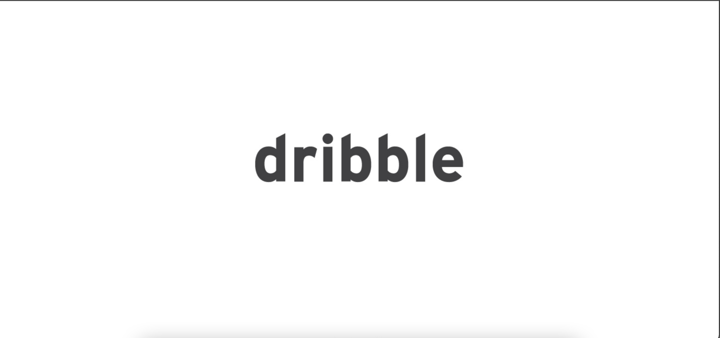
Quiz
2. Berikut ini adalah beberapa situs di internet untuk mencari referensi UI/UX design, kecuali…
dribbble.com
dribble.com
behance.net
pinterest.com
Kamu tidak akan menemukan apa pun di dribble.com

Slide 53
Quiz
3. Berikut adalah tujuan dari sebuah moodboard, kecuali…
Pengumpulan inspirasi
Membantu proses kreatif
Acuan desain
Dokumen untuk handoff

Slide 54
Quiz
3. Berikut adalah tujuan dari sebuah moodboard, kecuali…
Pengumpulan inspirasi
Membantu proses kreatif
Acuan desain
Dokumen untuk handoff
Developer tidak perlu diberikan moodboard pada saat handoff (dengan kasus-kasus terkecuali). Tujuan utama moodboards adalah mendokumentasikan inspirasi yang bisa dijadikan acuan saat proses desain.

Slide 55
Quiz
4. Dari beberapa situs referensi di bawah ini, situs apakah yang fokusnya pada User Interface?
Pinterest
Awwwards
UI Movement
Medium

Slide 56
Quiz
4. Dari beberapa situs referensi di bawah ini, situs apakah yang fokusnya pada User Interface?
Pinterest
Awwwards
UI Movement
Medium
UI Movement berfokus pada desain antarmuka pengguna. Setiap desain dalam koleksi diberi tag sehingga kamu dapat dengan mudah menemukan elemen desain.

Slide 57
Quiz
5. Apa yang dimaksud dengan mood statement…
Kalimat pendek yang menentukan arah desain kamu secara visual
Kalimat pendek yang menentukan bagaimana perasaan kamu saat berinteraksi dengan layanan atau fitur kamu.
Kalimat pendek yang menentukan bagaimana perasaan pengguna saat berinteraksi dengan layanan atau fitur kamu.
Kalimat pendek yang menentukan bagaimana desain akan terlihat, font yang akan digunakan, warna dan fotografi.

Slide 58
Quiz
5. Mood statement adalah…
Kalimat pendek yang menentukan arah desain kamu secara visual
Kalimat pendek yang menentukan bagaimana perasaan kamu saat berinteraksi dengan layanan atau fitur kamu.
Kalimat pendek yang menentukan bagaimana perasaan pengguna saat berinteraksi dengan layanan atau fitur kamu.
Kalimat pendek yang menentukan bagaimana desain akan terlihat, font yang akan digunakan, warna dan fotografi.
Mood statement adalah kalimat pendek yang menentukan bagaimana perasaan pengguna saat berinteraksi dengan layanan atau fitur kamu.

Slide 59
Quiz
6. Gaya visual adalah…
Nada dan suara merk produk kamu
Perasaan pengguna saat berinteraksi dengan produk
Desain yang terlihat, font yang digunakan, warna dan fotografi
Tipe video, ilustrasi, atau fotografi yang digunakan

Slide 60
Quiz
6. Gaya visual adalah…
Nada dan suara merk produk kamu
Perasaan pengguna saat berinteraksi dengan produk
Desain yang terlihat, font yang digunakan, warna dan fotografi
Tipe video, ilustrasi, atau fotografi yang digunakan
Gaya visual adalah bagaimana desain akan terlihat, font yang akan kamu gunakan, warna dan fotografi. Tipe video, ilustrasi atau arah fotografi terkadang dapat menjadi bagian dari gaya visual.

Slide 61
Referensi dan bacaan lebih lanjut
Referensi dan bacaan lebih lanjut
Getting in the Mood: 9 Tips for Better Moodboards by Blink UX
A UX guide to designing better mood boards by Paola Ascanio on UX Collective
How to use references in UI design by UXPlanet
Why Inspiration Matters – Moodboard in UX/UI mobile app design by Paulina Chmielewska on LinkedIn
10 mood boards to inspire your UX designs 13 min read

Slide 62
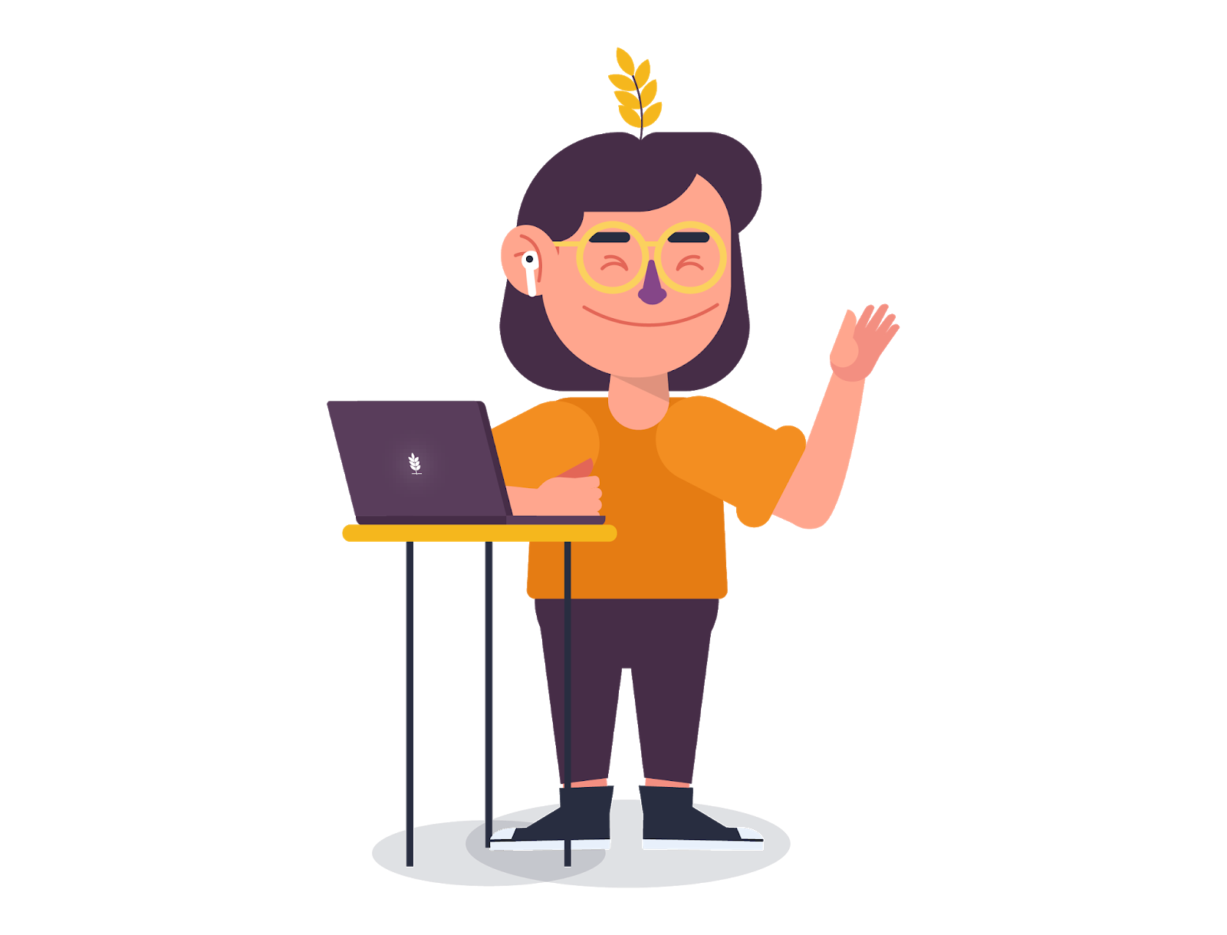
Penutup
Oke, sampai sini dulu bahasan kita hari ini ya. Semoga moodboard bisa membantu kamu sebagai acuan desain dan penulisan.
Besok, kita akan membahas tentang redesign part 1. Udah nggak sabar kan?
Sampai jumpa besok ya ~

Slide 63
